Slide 1

17
Words: Psalm 100 / Arr.: William Kethe
Music: Louis Bourgeois’s Genevan Psalter
Palabras: Psalm 100 / Arr.: William Kethe
Música: Louis Bourgeois’s Genevan Psalter
All People That on Earth Do Dwell
Gente Que En La Tierra Moran

Slide 2
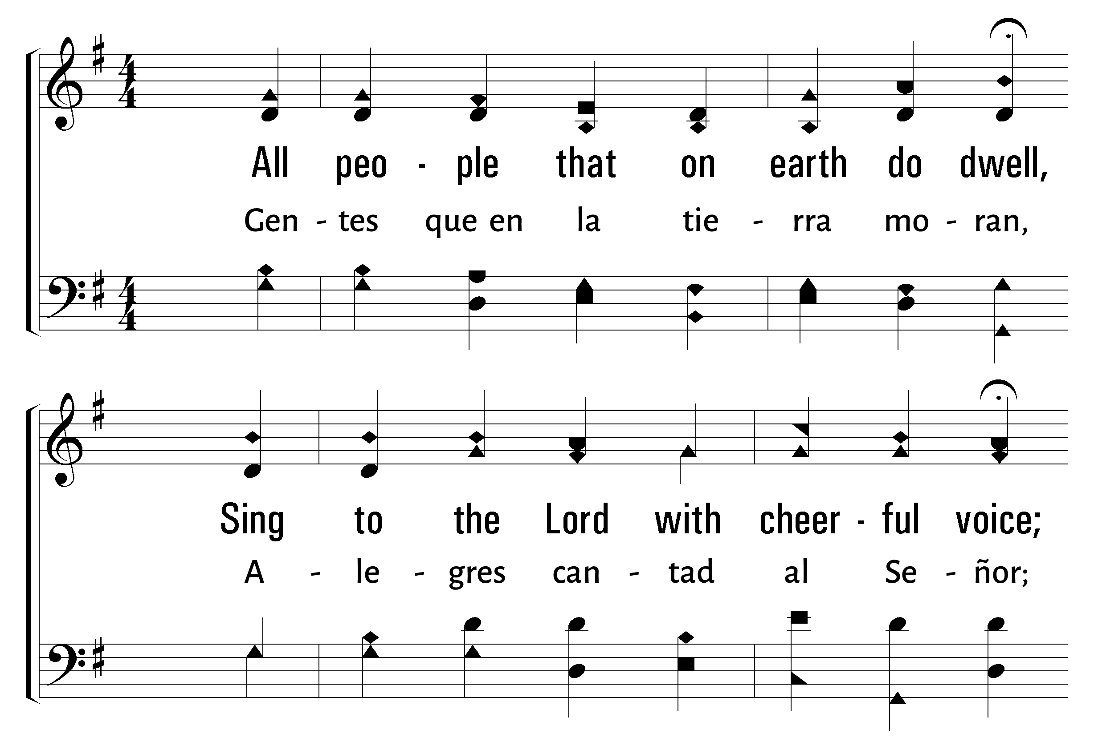


1
2
3
4
17
All People That on Earth Do Dwell
Gente Que En La Tierra Moran
© 2001 The Paperless Hymnal™
Traducción Autor Desconocido

Slide 3
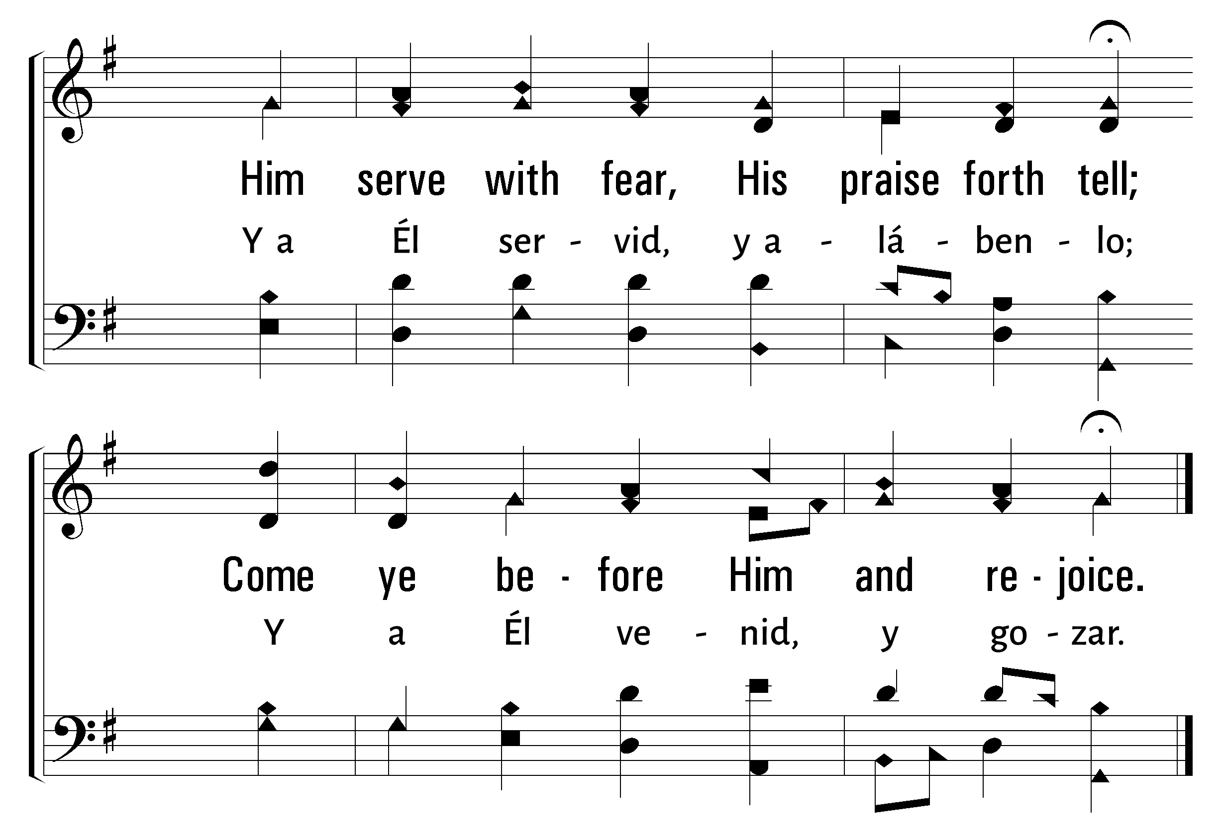
1
2
3
4
17
All People That on Earth Do Dwell
Gente Que En La Tierra Moran
© 2001 The Paperless Hymnal™
Traducción Autor Desconocido

Slide 4
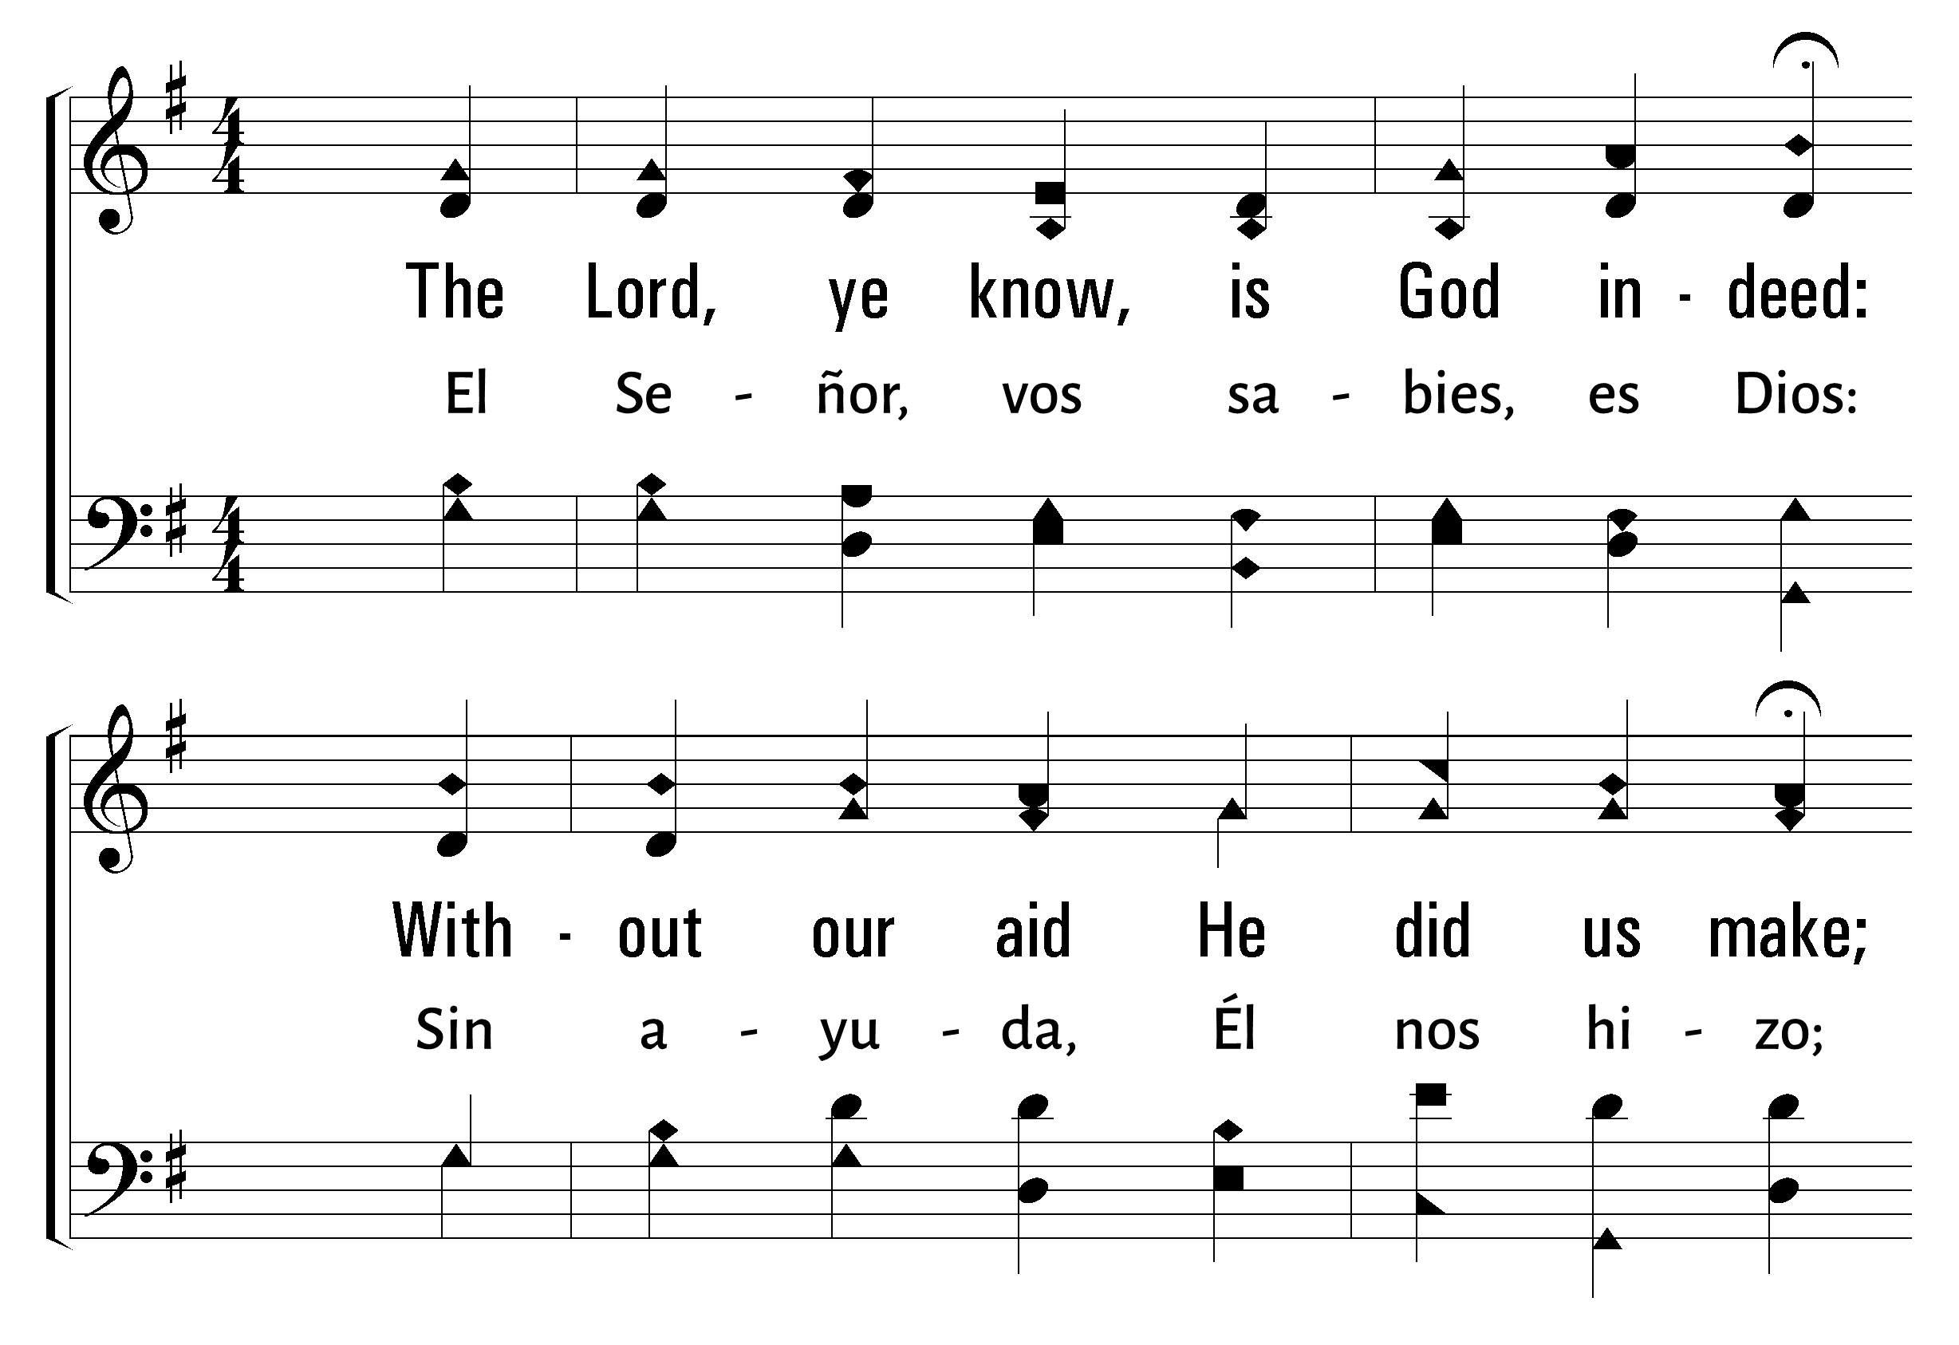
1
2
3
4
17
All People That on Earth Do Dwell
Gente Que En La Tierra Moran
© 2001 The Paperless Hymnal™
Traducción Autor Desconocido

Slide 5
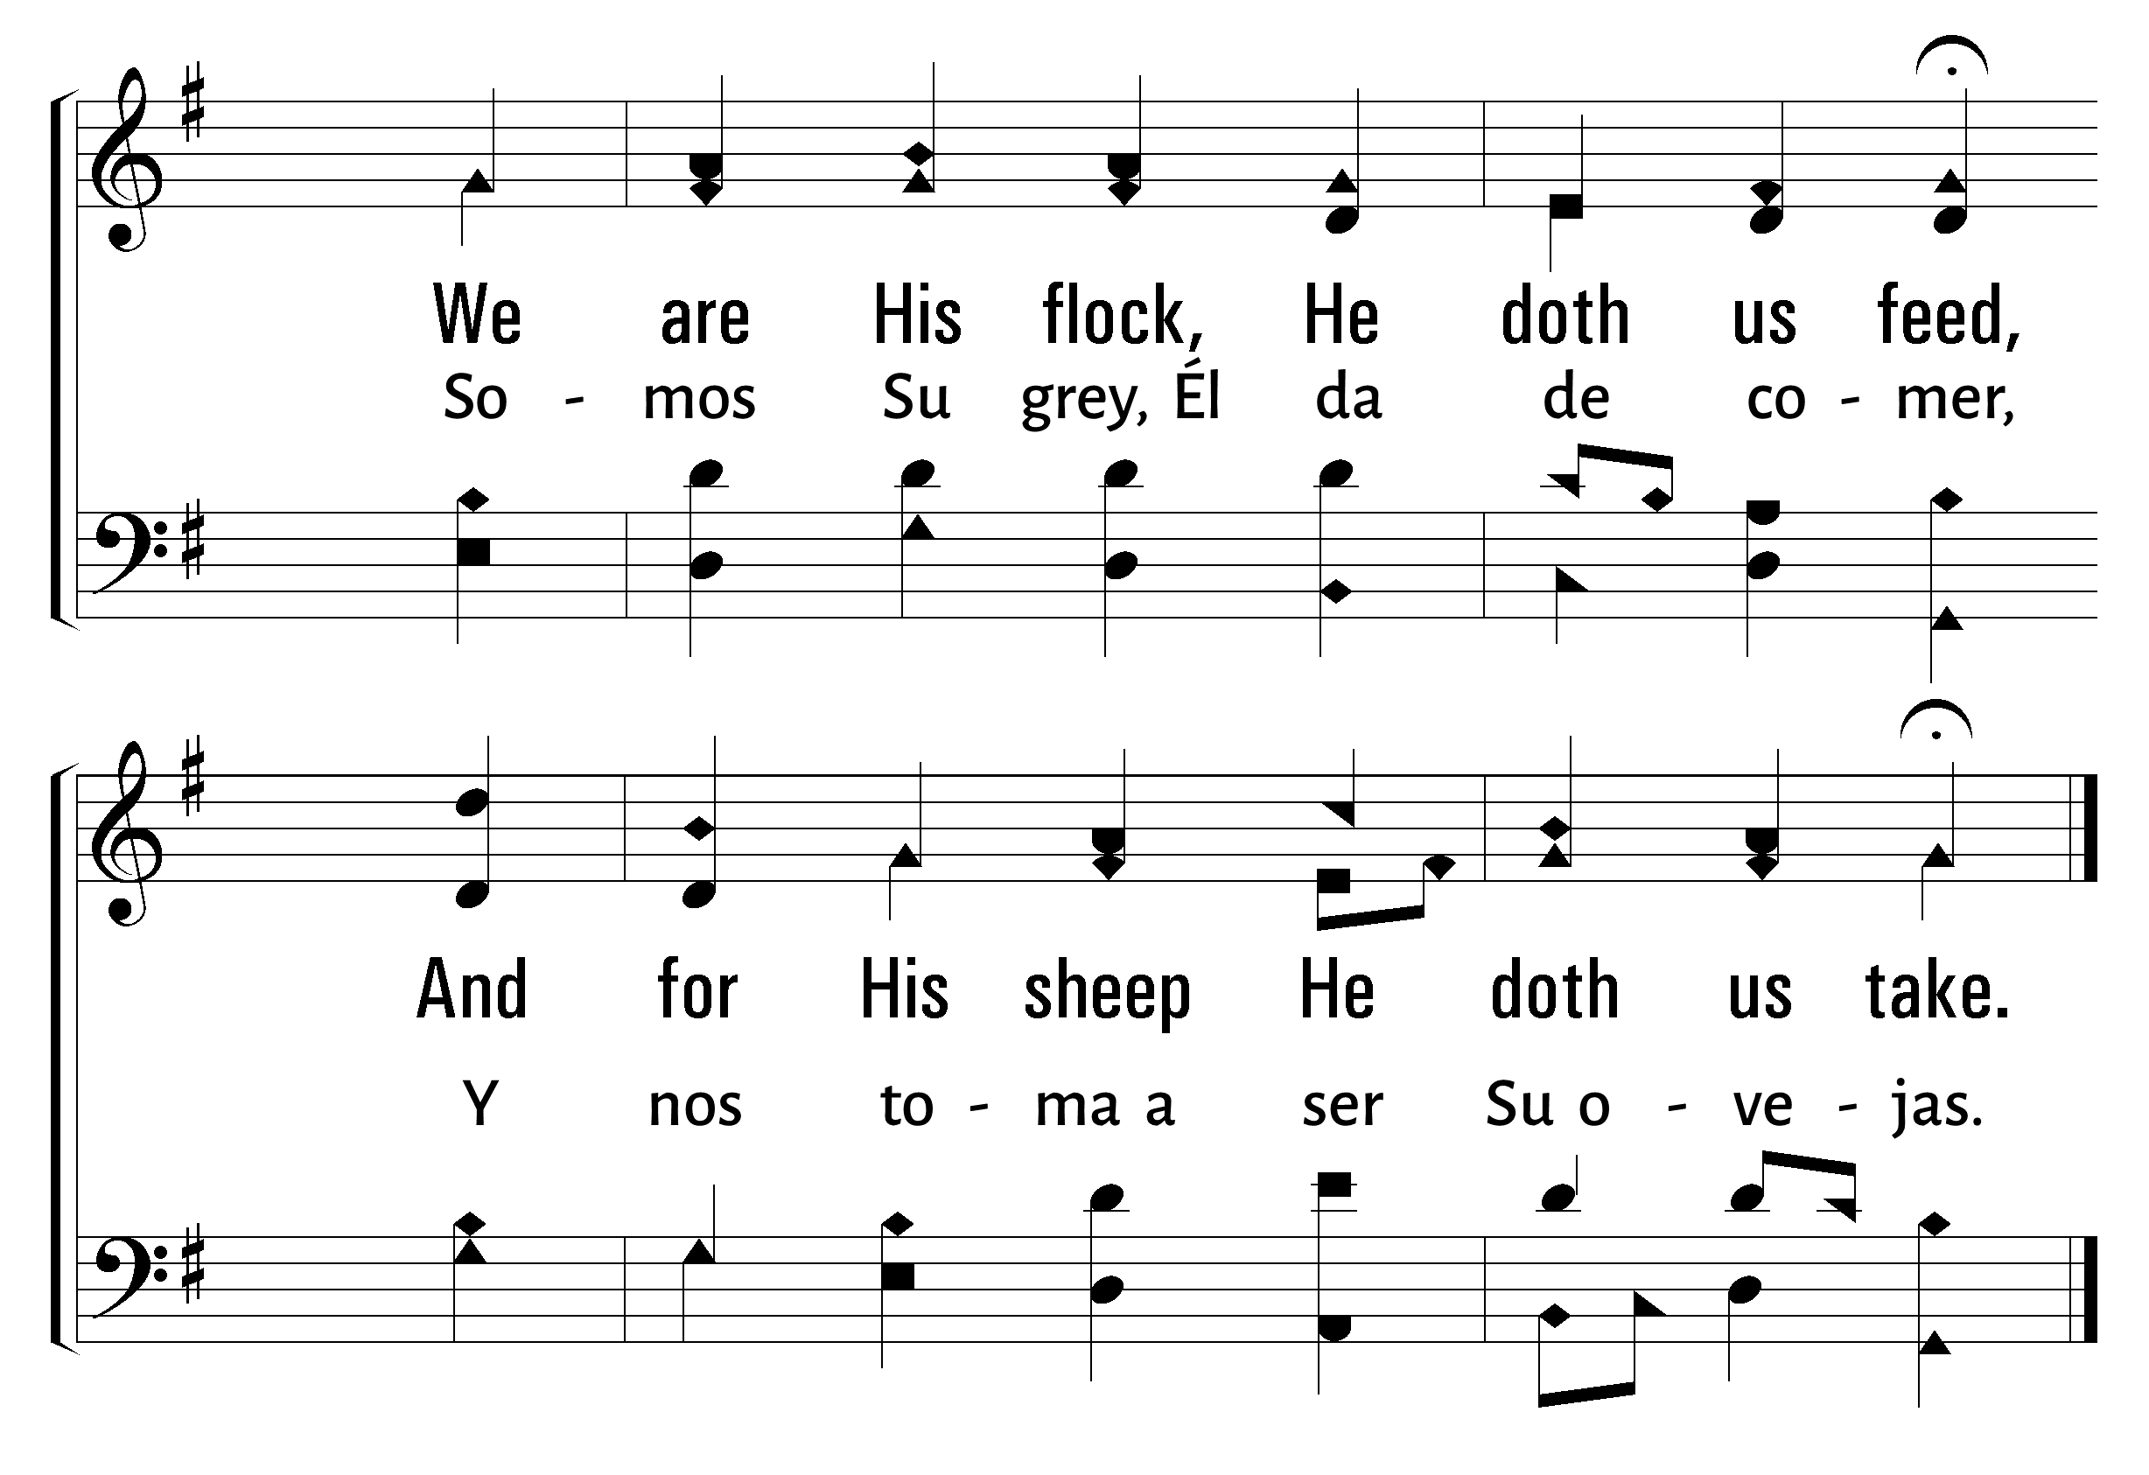
1
2
3
4
17
All People That on Earth Do Dwell
Gente Que En La Tierra Moran
© 2001 The Paperless Hymnal™
Traducción Autor Desconocido

Slide 6
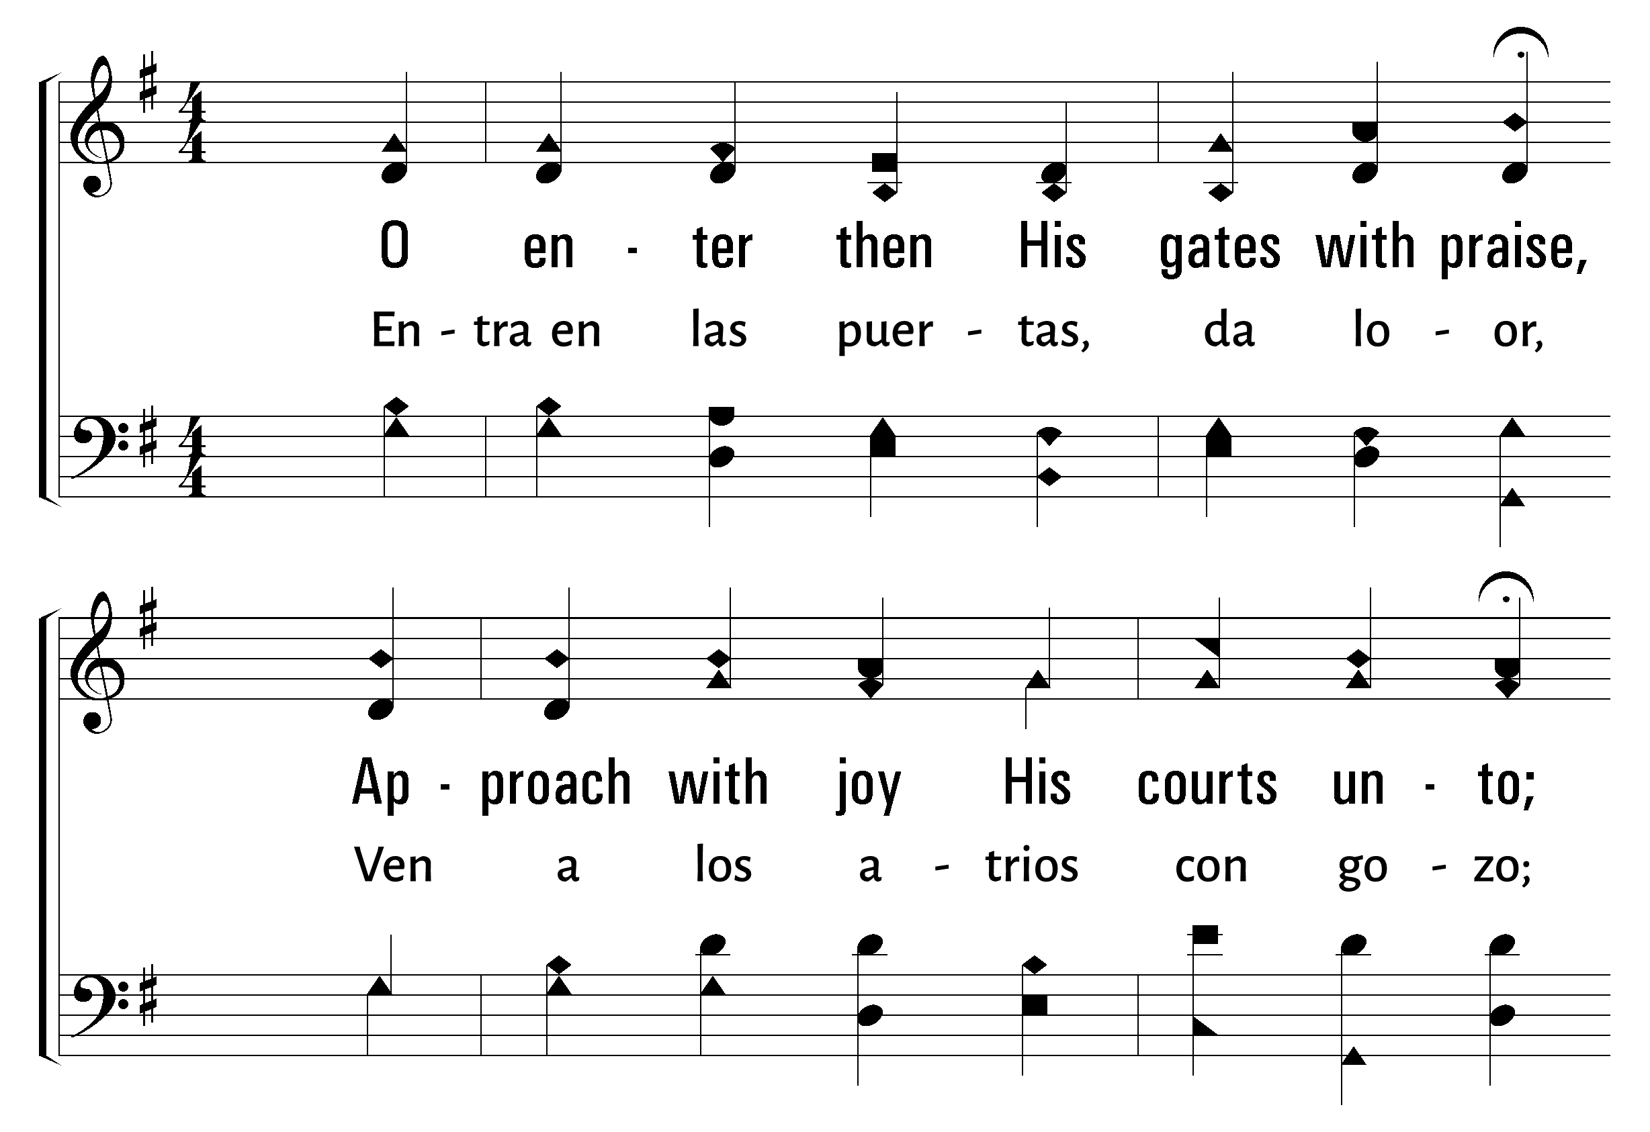
1
2
3
4
17
All People That on Earth Do Dwell
Gente Que En La Tierra Moran
© 2001 The Paperless Hymnal™
Traducción Autor Desconocido

Slide 7
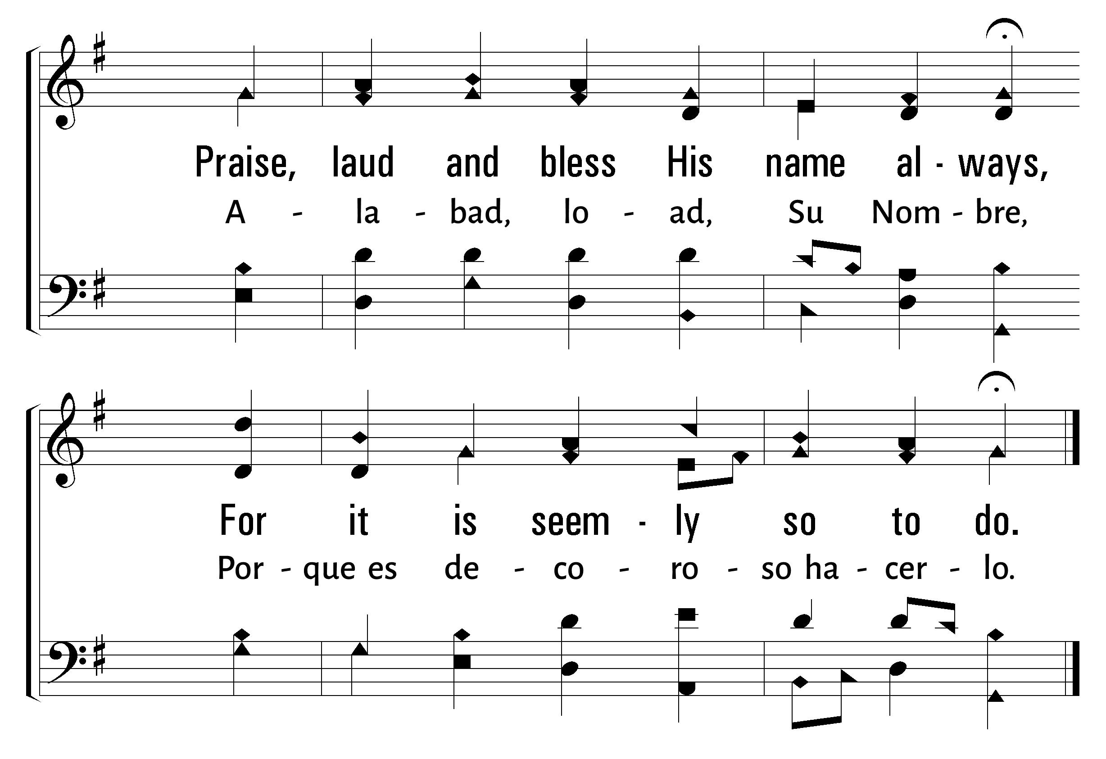
1
2
3
4
17
All People That on Earth Do Dwell
Gente Que En La Tierra Moran
© 2001 The Paperless Hymnal™
Traducción Autor Desconocido

Slide 8
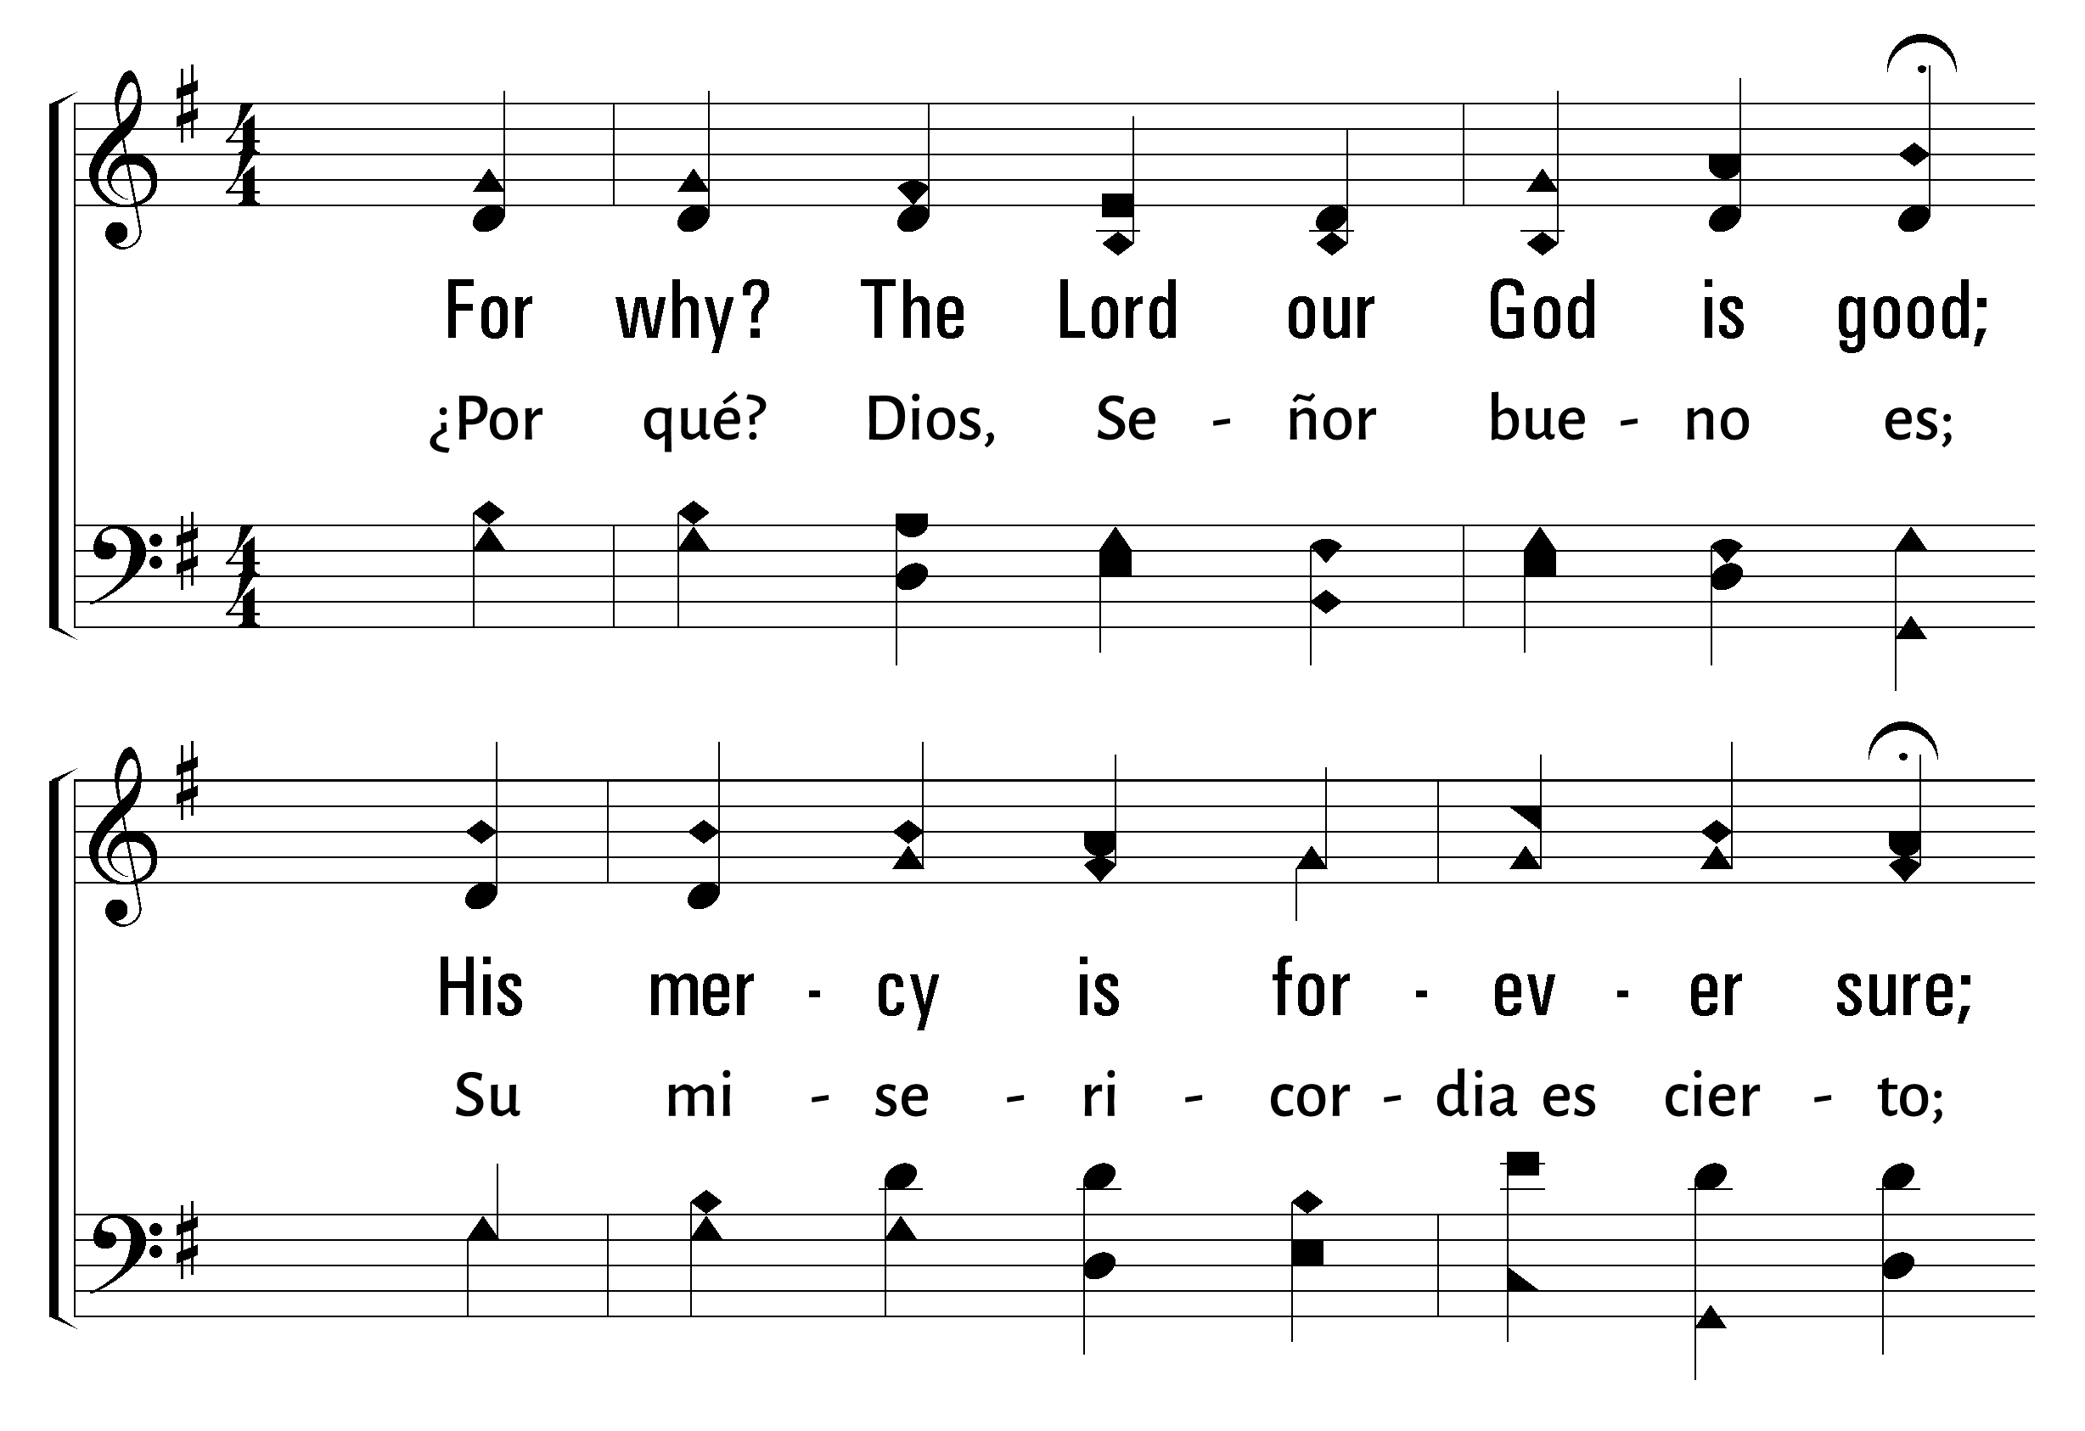
1
2
3
4
17
All People That on Earth Do Dwell
Gente Que En La Tierra Moran
© 2001 The Paperless Hymnal™
Traducción Autor Desconocido

Slide 9
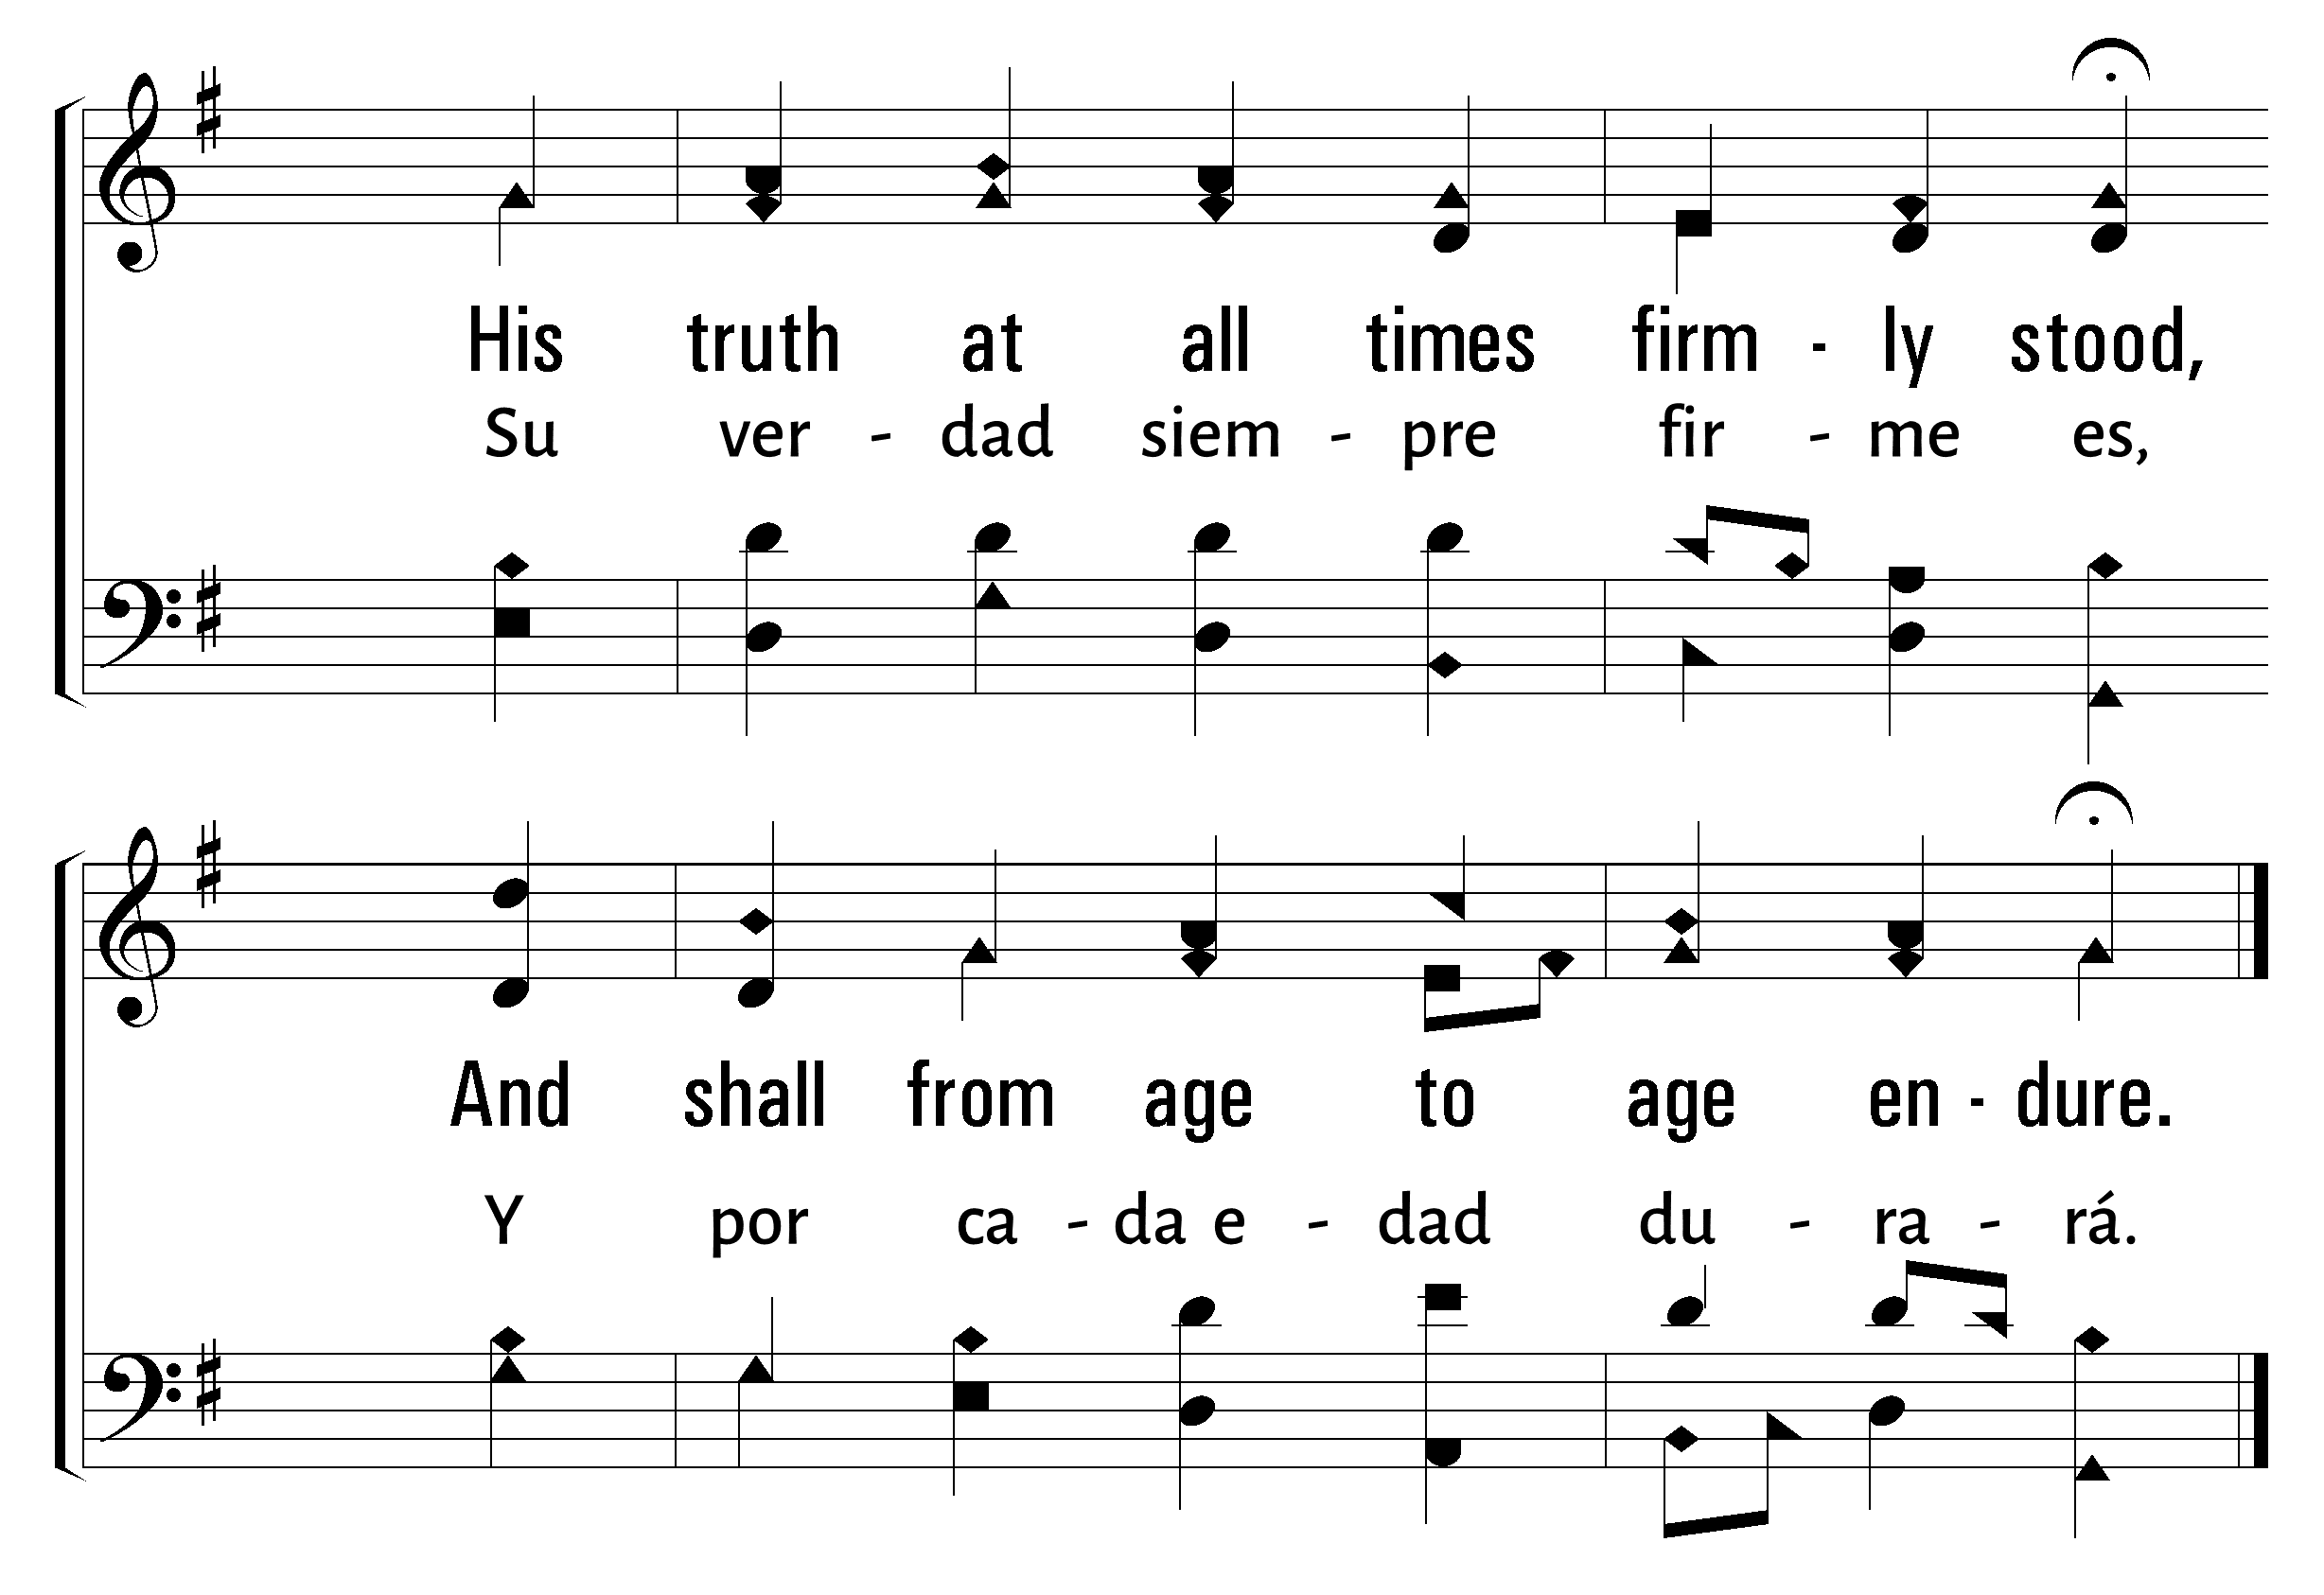
1
2
3
4
17
All People That on Earth Do Dwell
Gente Que En La Tierra Moran
© 2001 The Paperless Hymnal™
Traducción Autor Desconocido

Slide 11
86
Words by: George Rawson
Music by: from Arthur H. Troyte’s Chant
Palabras por: George Rawson
Musica por: from Arthur H. Troyte’s Chant
By Christ Redeemed
Cristo Me Compro

Slide 12
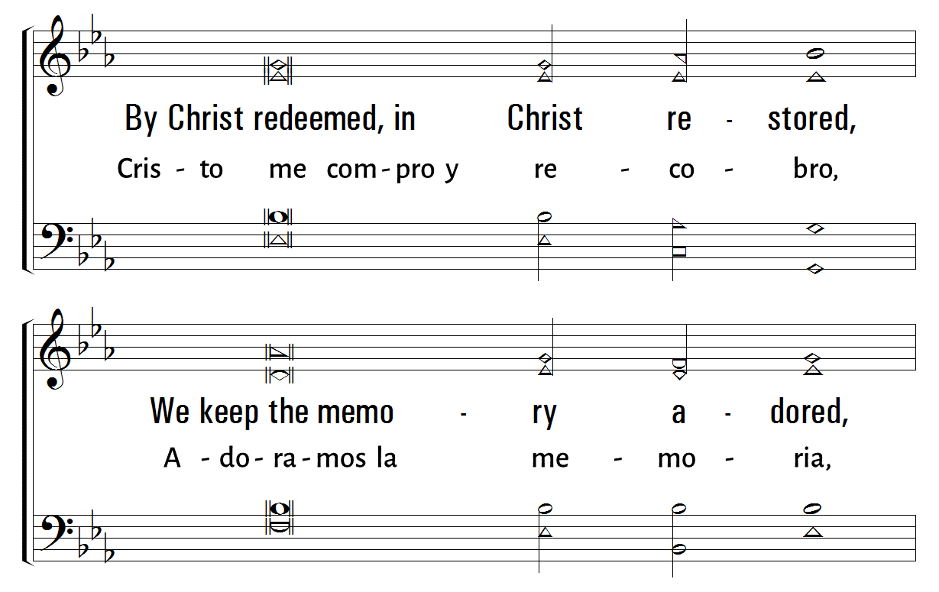
1
2
3
4
86
By Christ Redeemed
Cristo Me Compro
© 2001 The Paperless Hymnal™
Traducción Autor Desconocido

Slide 13
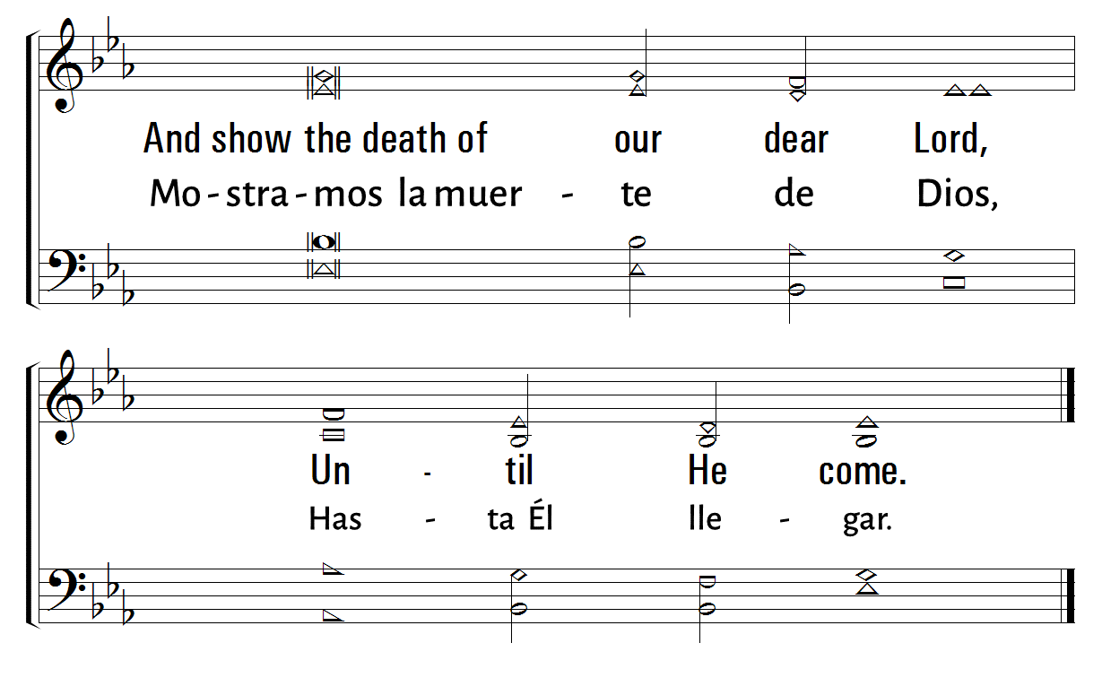
1
2
3
4
86
By Christ Redeemed
Cristo Me Compro
© 2001 The Paperless Hymnal™
Traducción Autor Desconocido

Slide 14
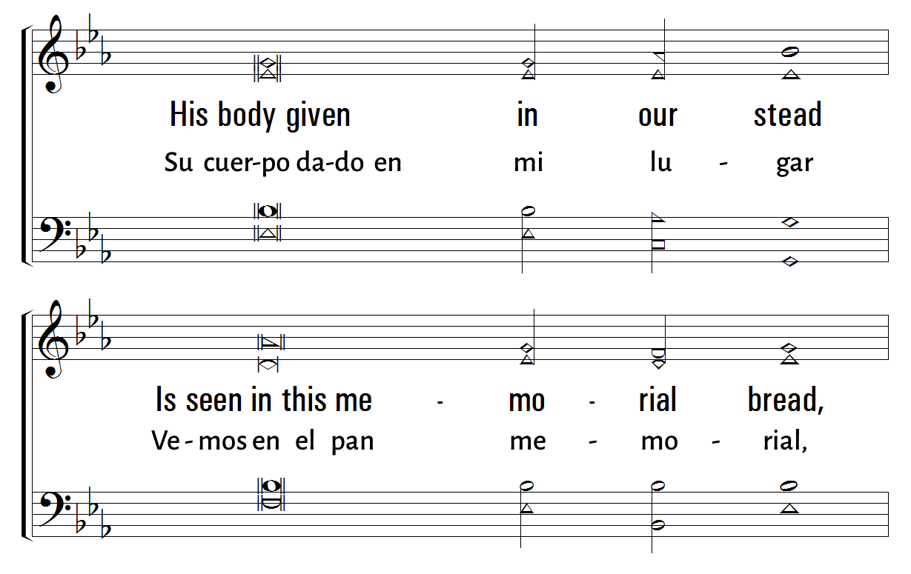
1
2
3
4
86
By Christ Redeemed
Cristo Me Compro
© 2001 The Paperless Hymnal™
Traducción Autor Desconocido

Slide 15
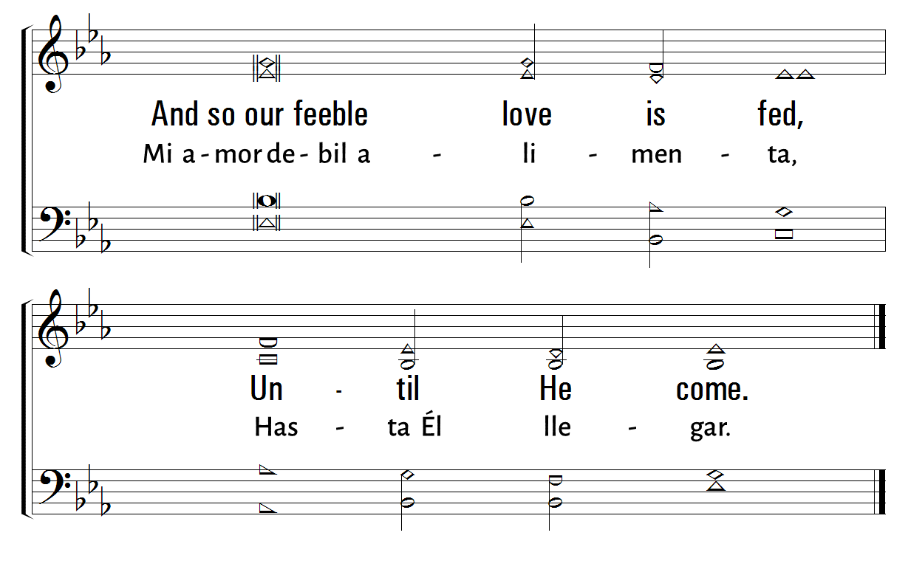
1
2
3
4
86
By Christ Redeemed
Cristo Me Compro
© 2001 The Paperless Hymnal™
Traducción Autor Desconocido

Slide 16
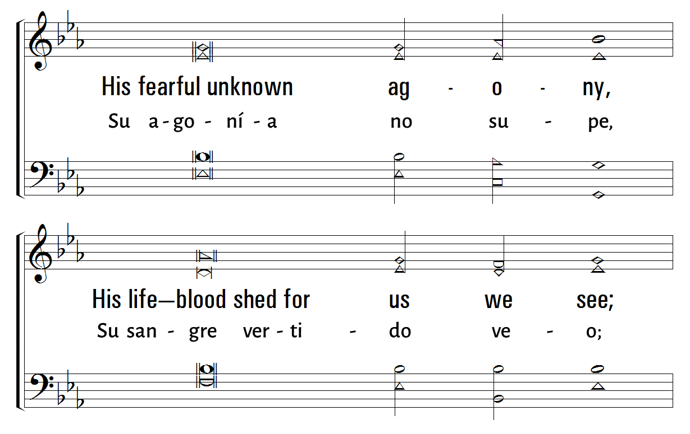
1
2
3
4
86
By Christ Redeemed
Cristo Me Compro
© 2001 The Paperless Hymnal™
Traducción Autor Desconocido

Slide 17
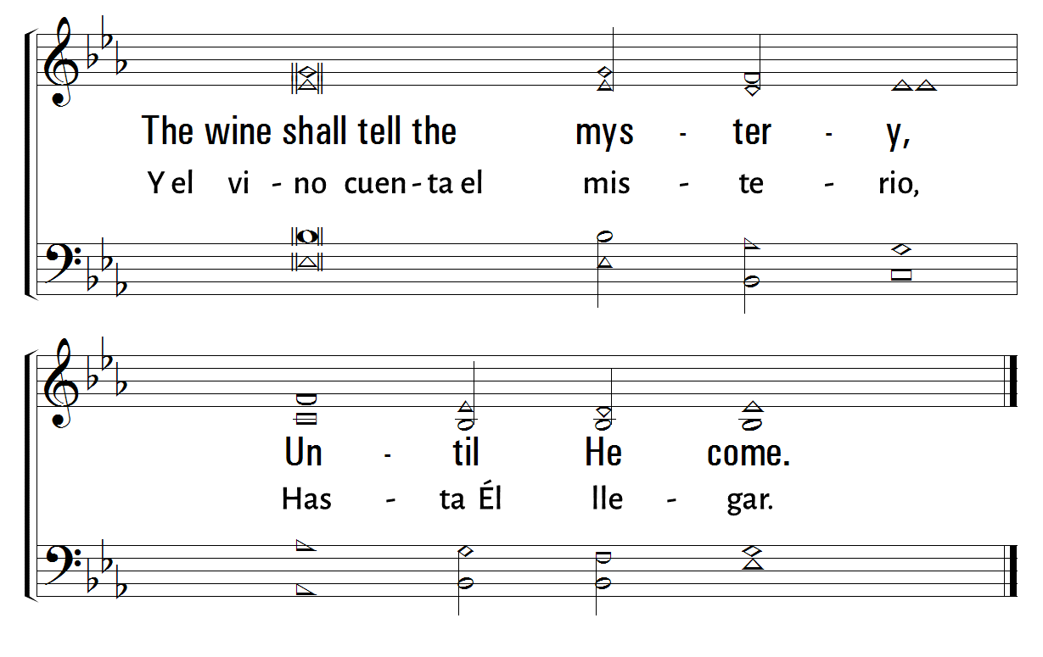
1
2
3
4
86
By Christ Redeemed
Cristo Me Compro
© 2001 The Paperless Hymnal™
Traducción Autor Desconocido

Slide 18
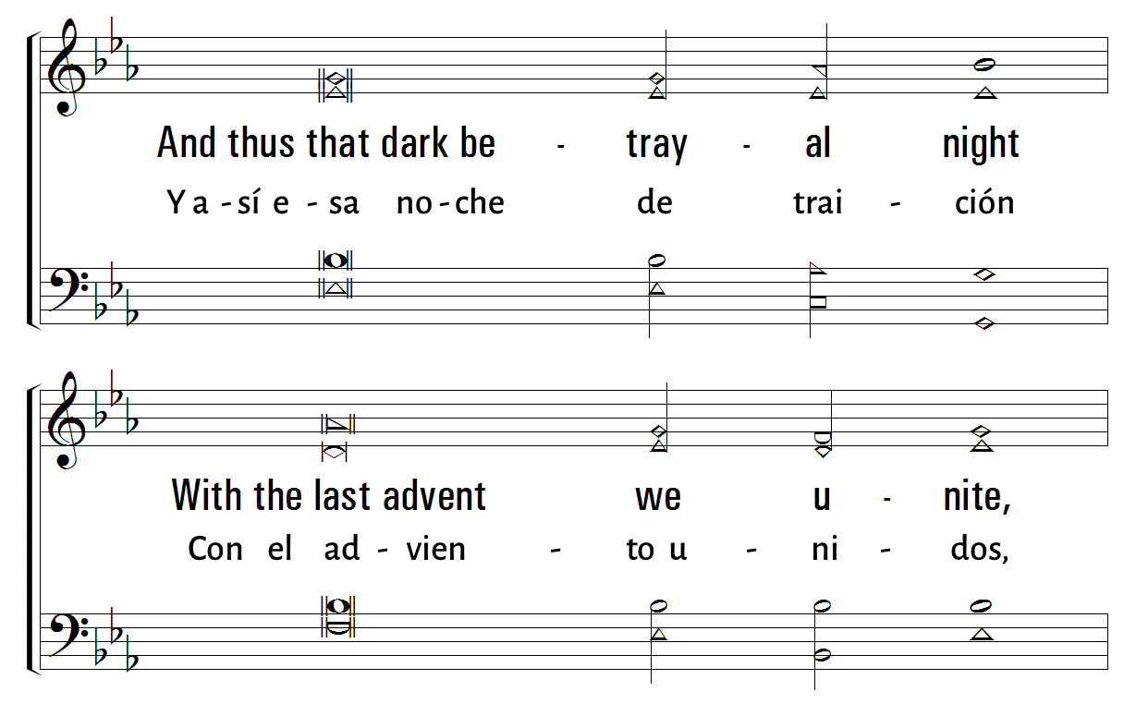
1
2
3
4
86
By Christ Redeemed
Cristo Me Compro
© 2001 The Paperless Hymnal™
Traducción Autor Desconocido

Slide 19
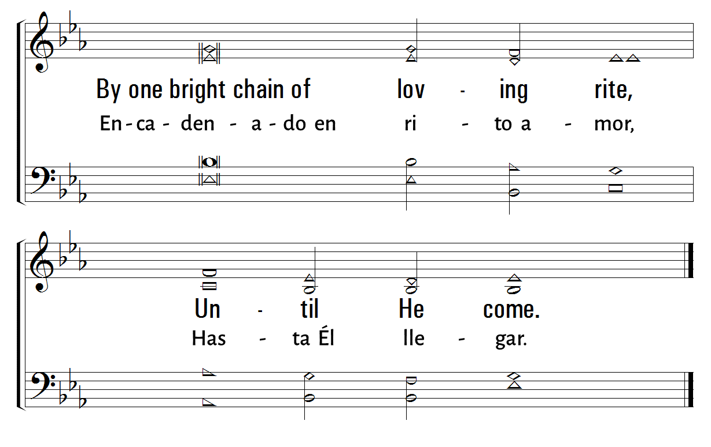
1
2
3
4
86
By Christ Redeemed
Cristo Me Compro
© 2001 The Paperless Hymnal™
Traducción Autor Desconocido

Slide 21
730
Words: Joseph Scriven
Music: Charles C. Converse
What a Friend We Have in Jesus

Slide 22
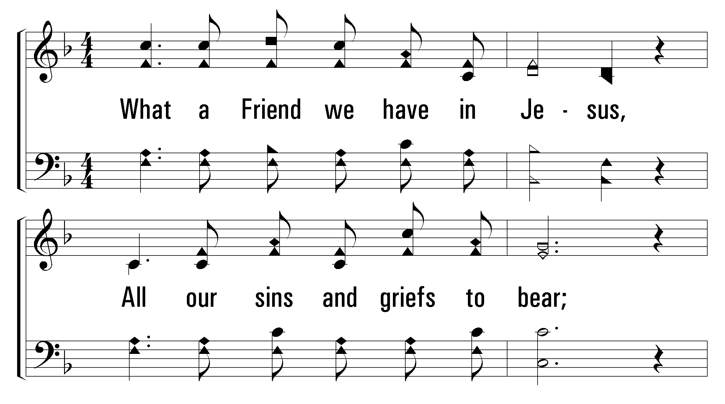
1
2
3
730
What a Friend We Have in Jesus
© 2002 The Paperless Hymnal™

Slide 23
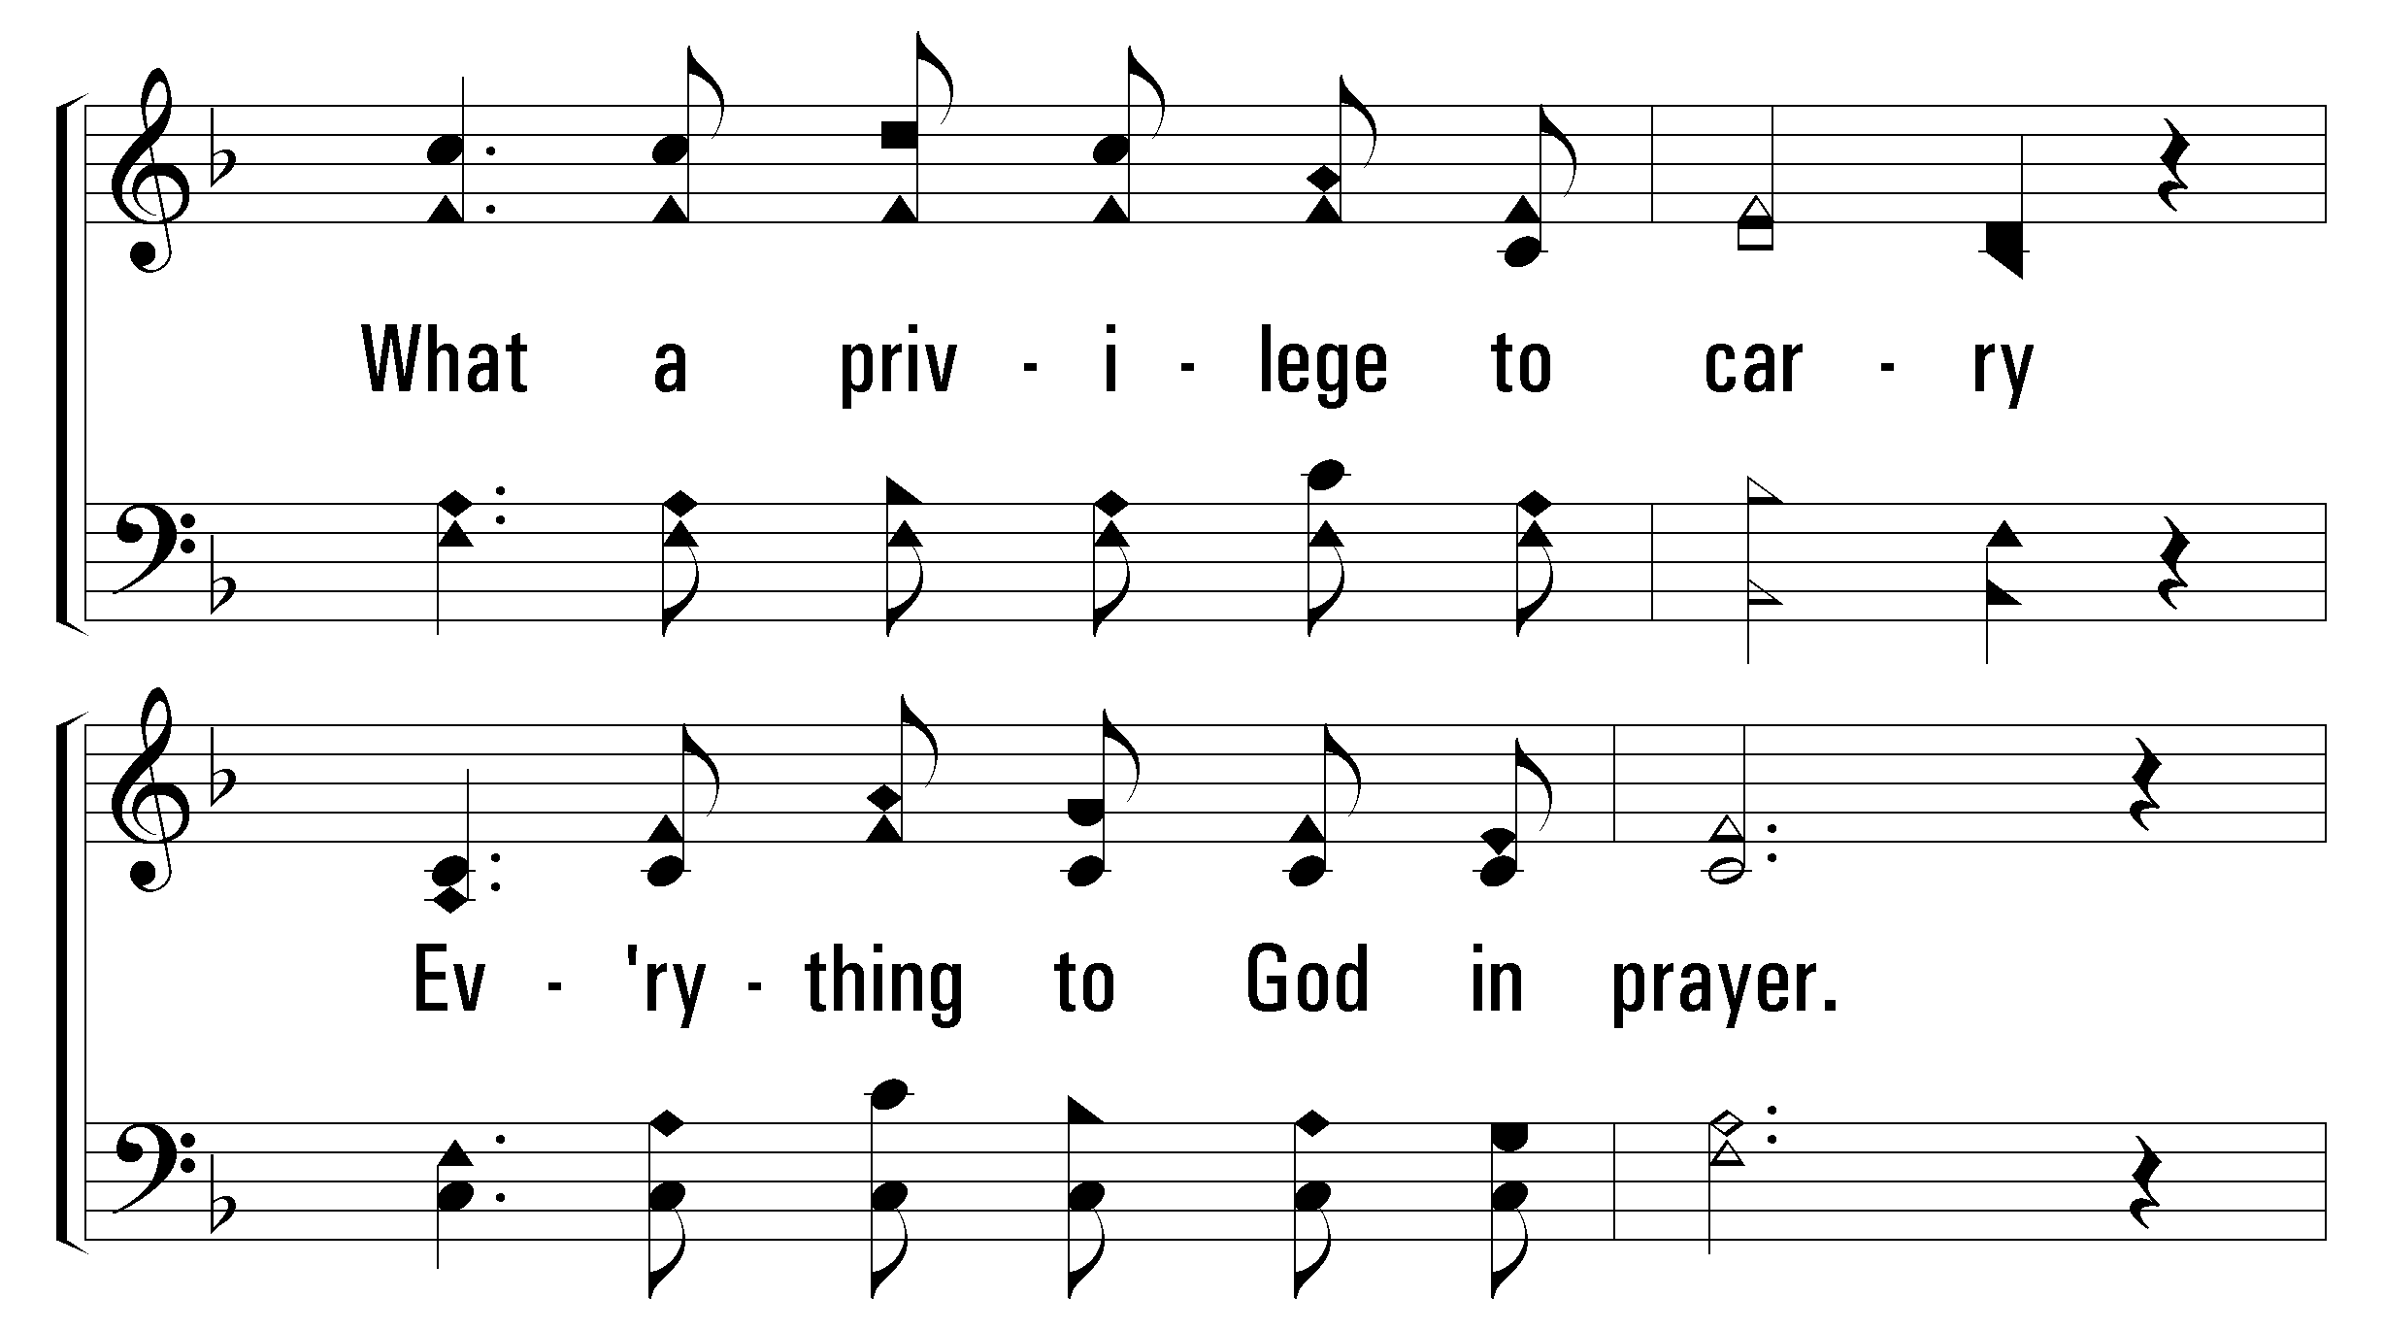
1
2
3
730
What a Friend We Have in Jesus
© 2002 The Paperless Hymnal™

Slide 24
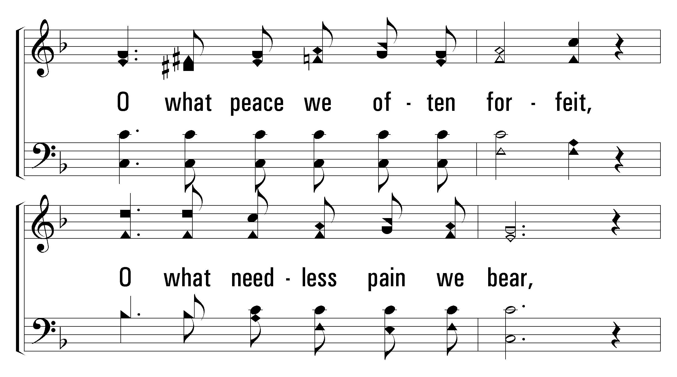
1
2
3
730
What a Friend We Have in Jesus
© 2002 The Paperless Hymnal™

Slide 25
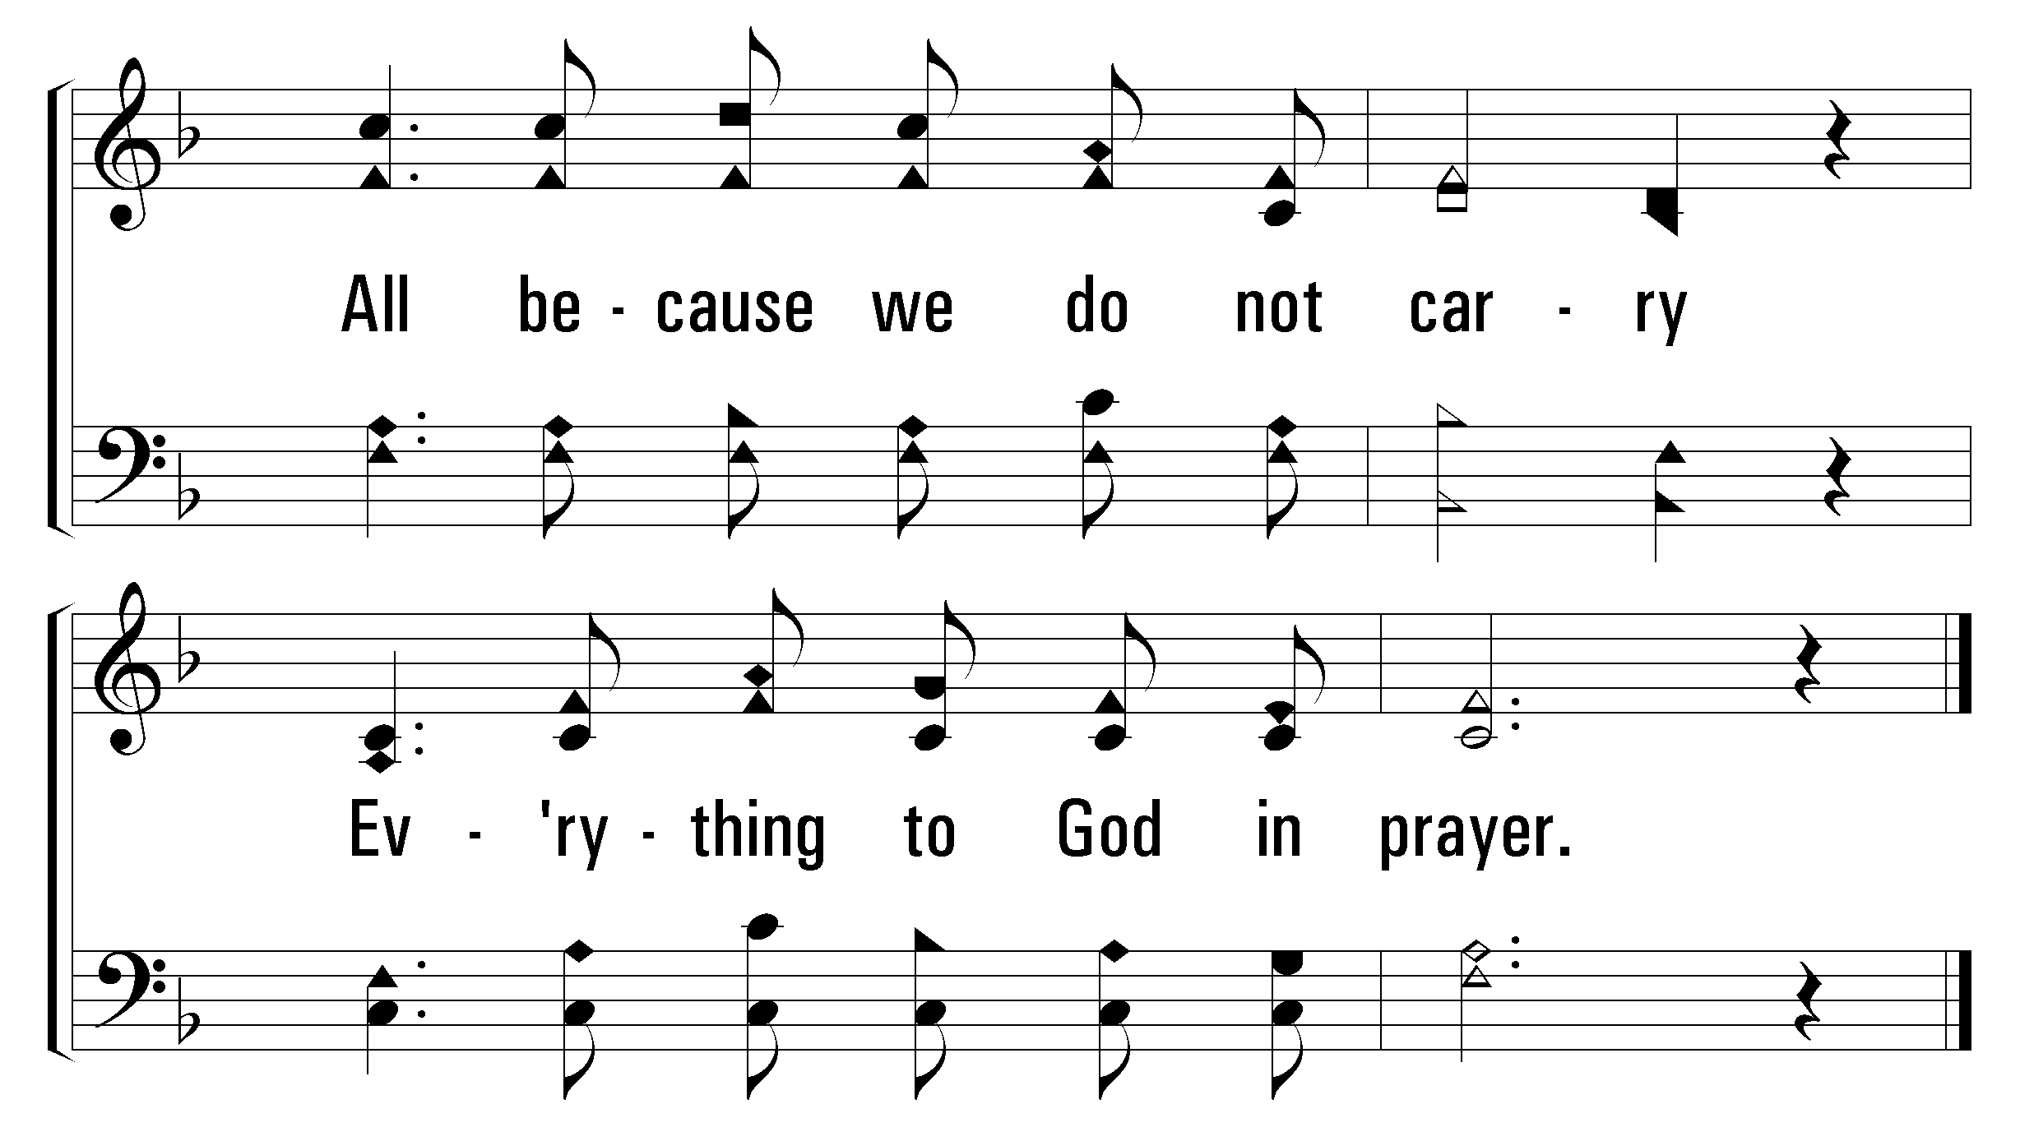
1
2
3
730
What a Friend We Have in Jesus
© 2002 The Paperless Hymnal™

Slide 26
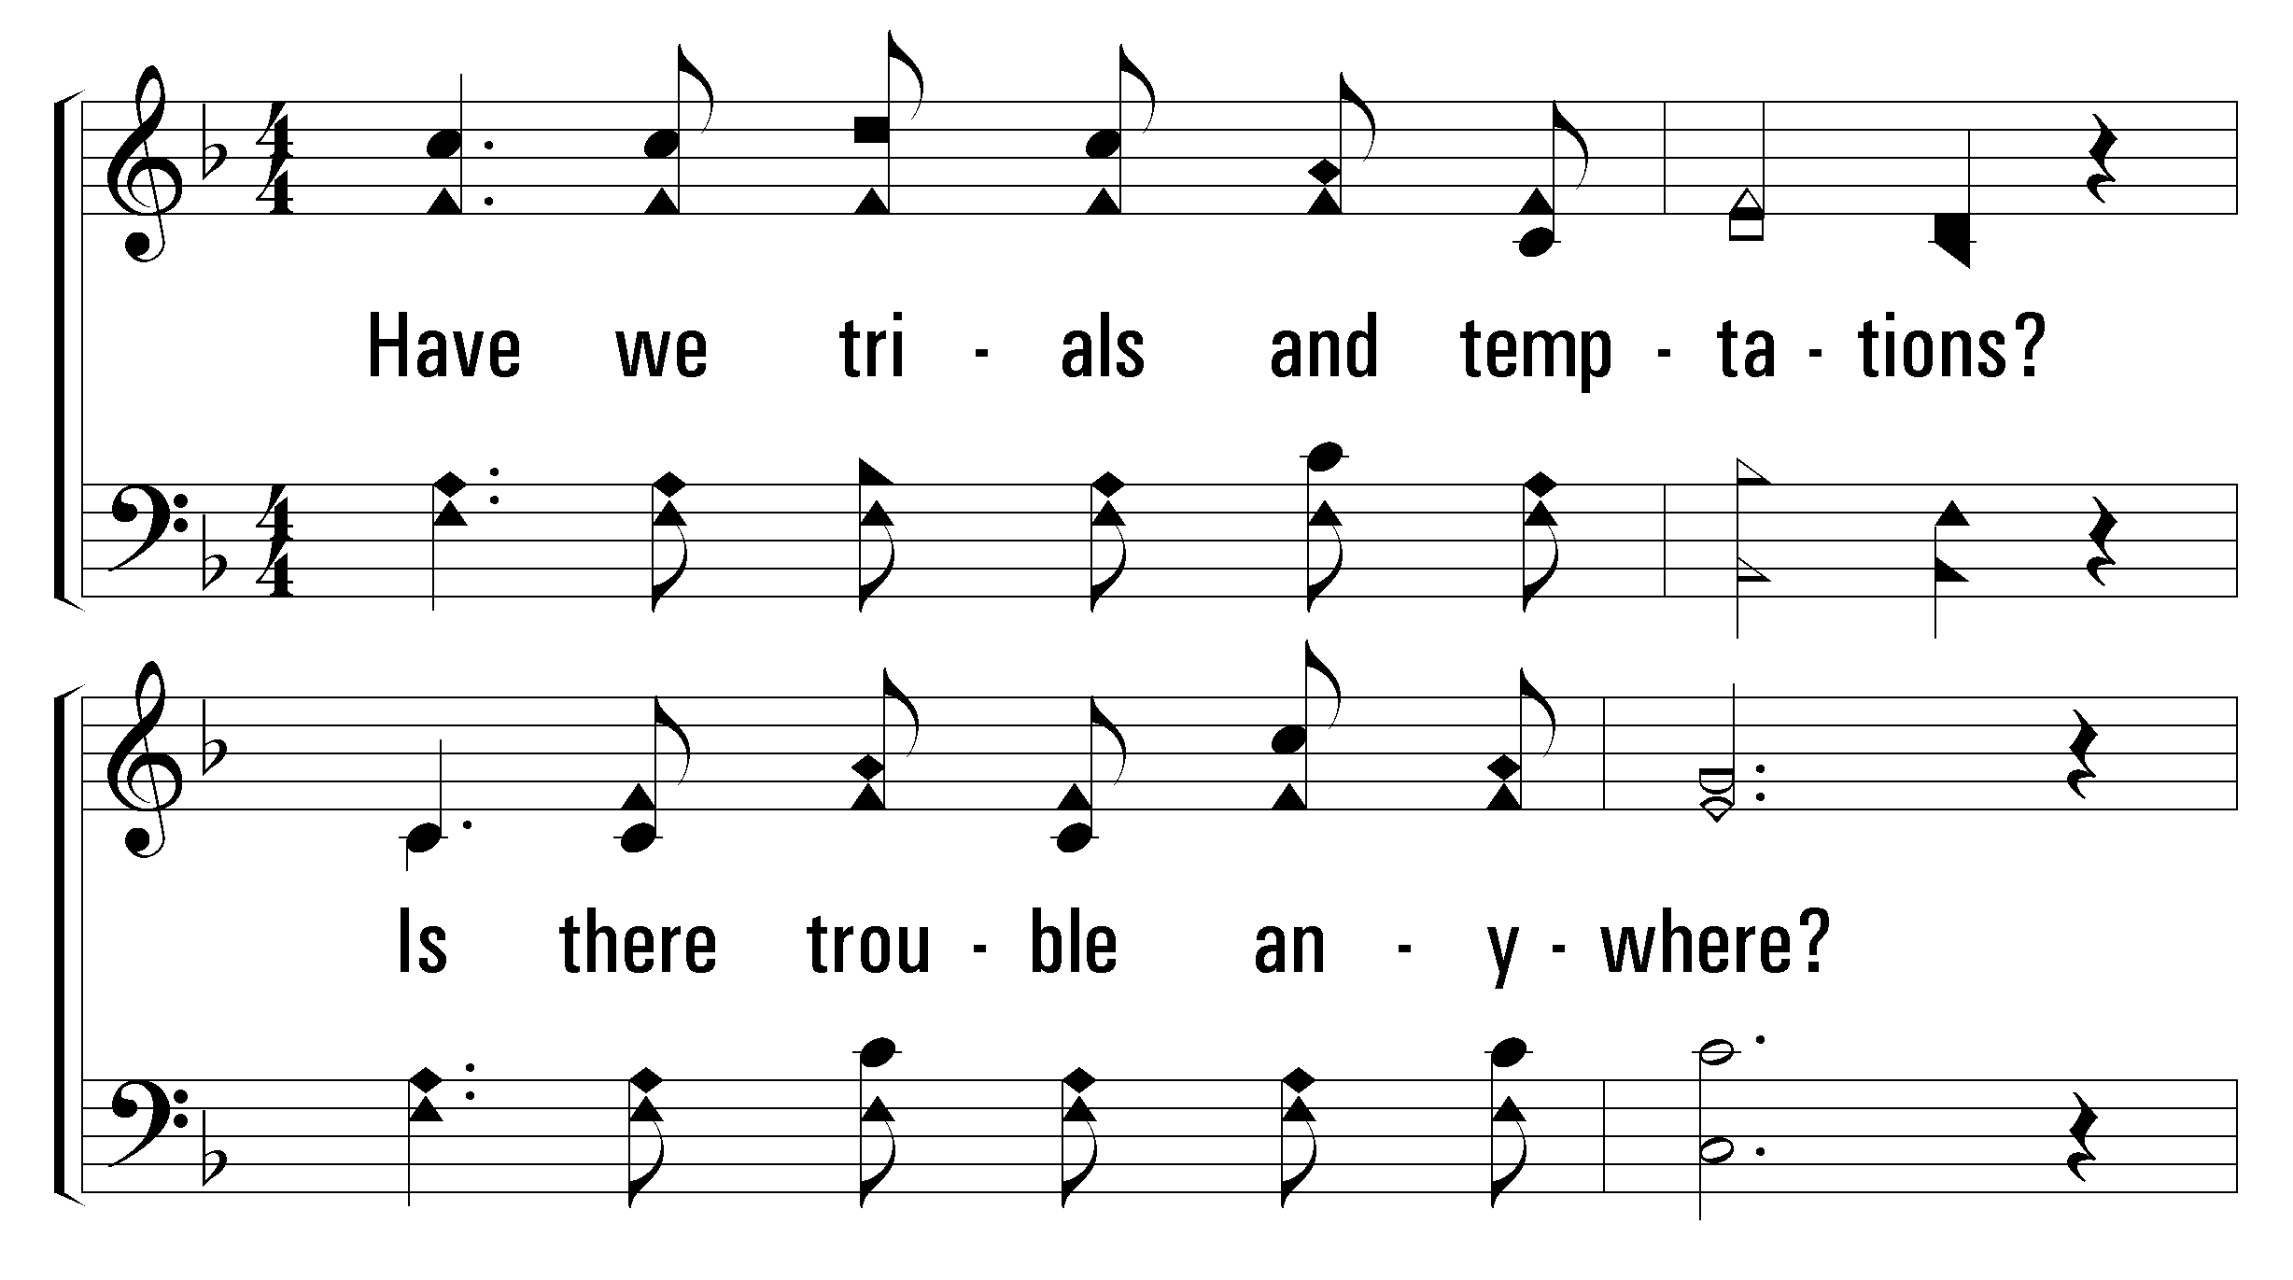
1
2
3
730
What a Friend We Have in Jesus
© 2002 The Paperless Hymnal™

Slide 27
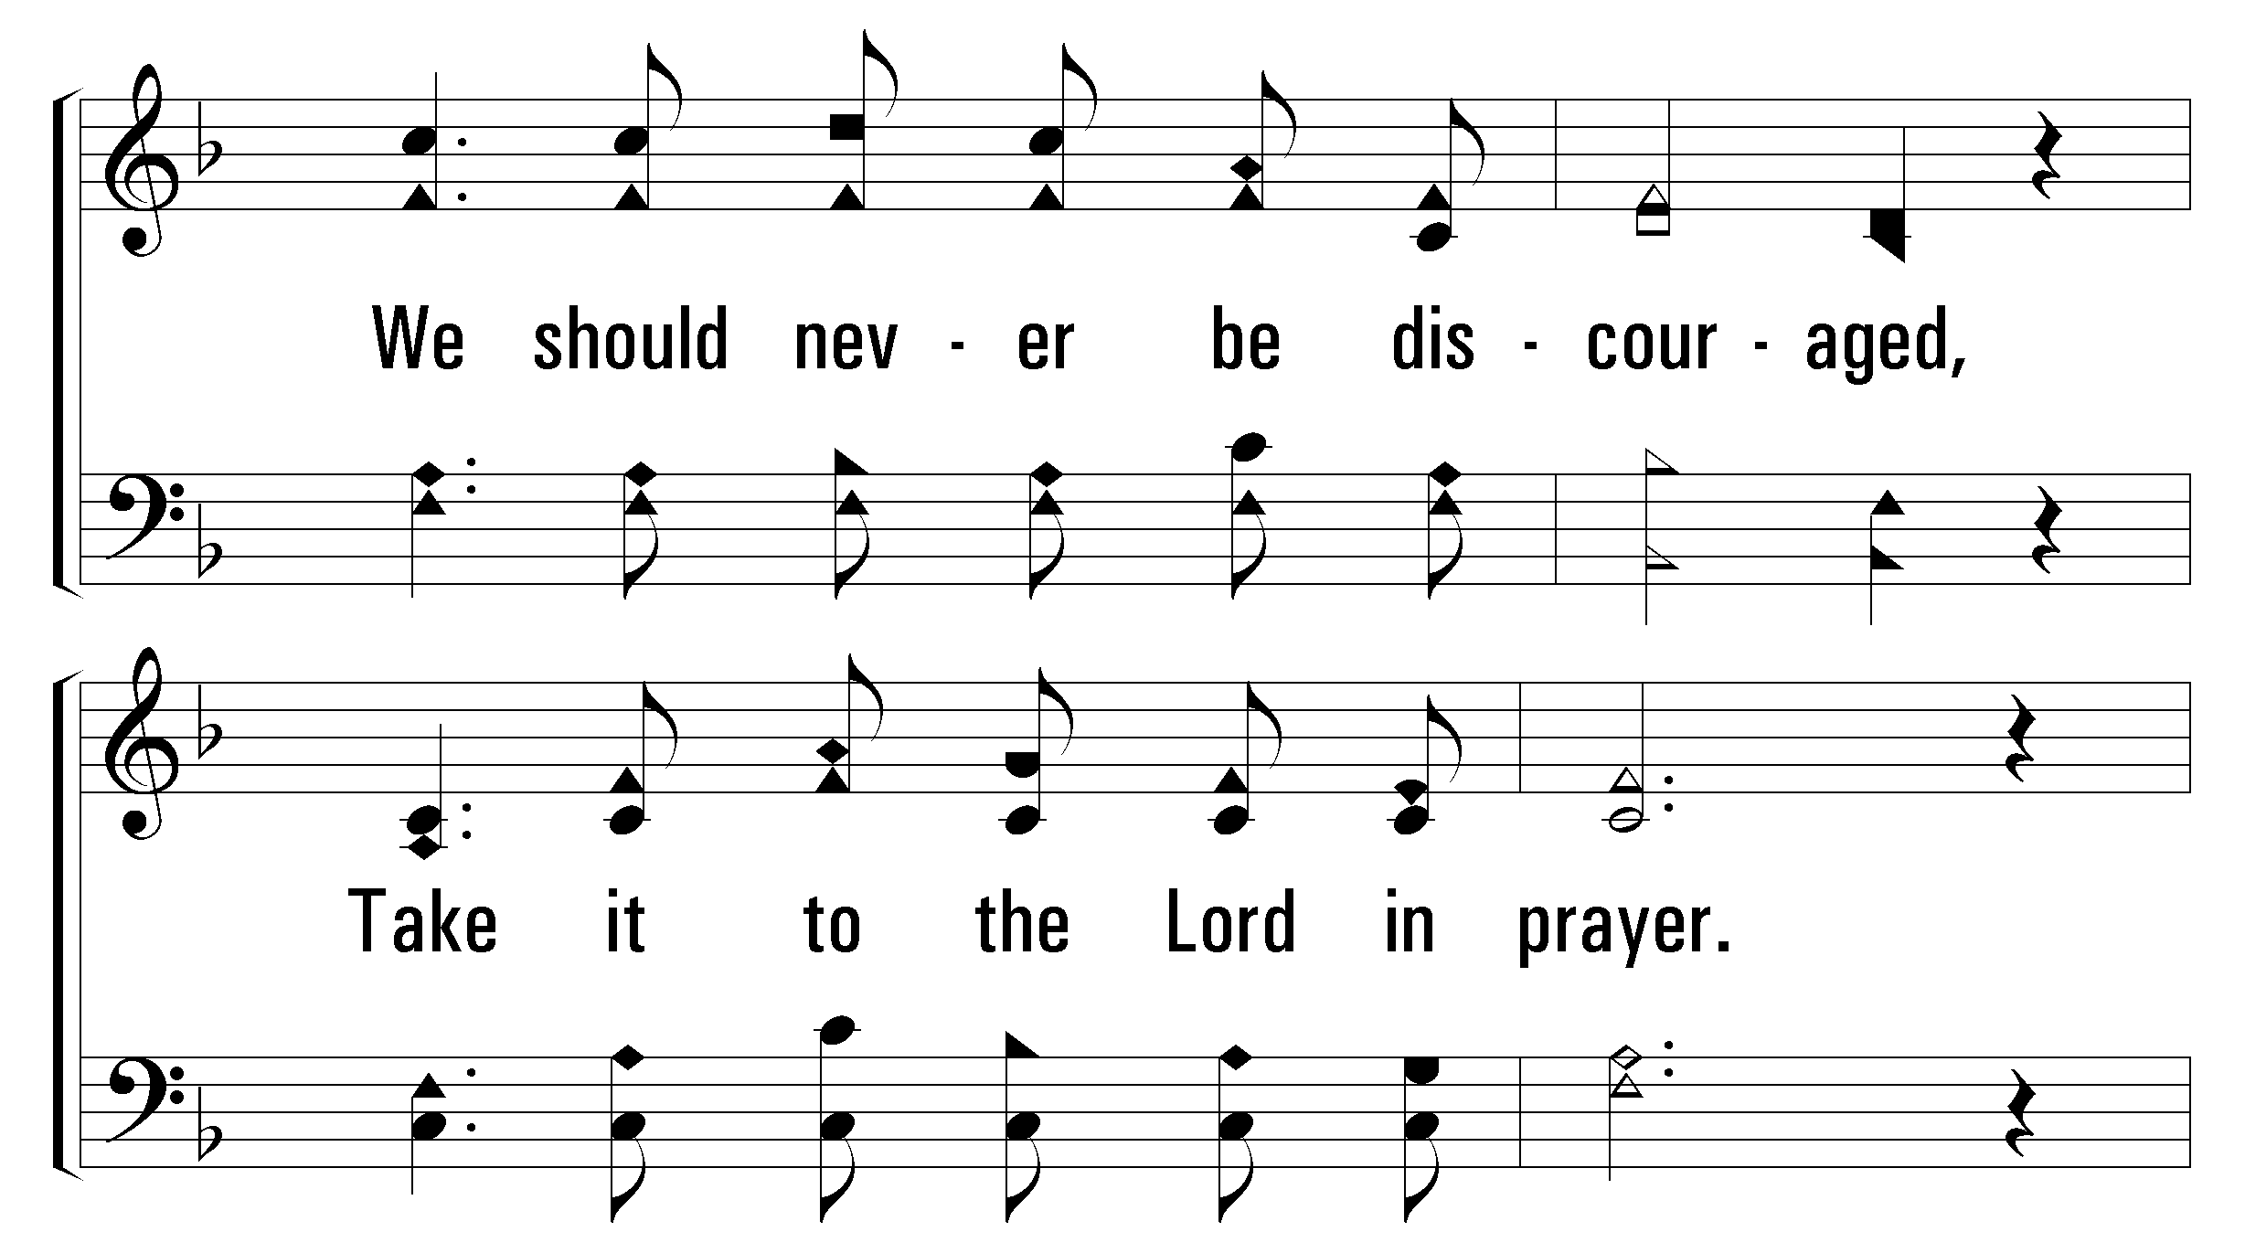
1
2
3
730
What a Friend We Have in Jesus
© 2002 The Paperless Hymnal™

Slide 28
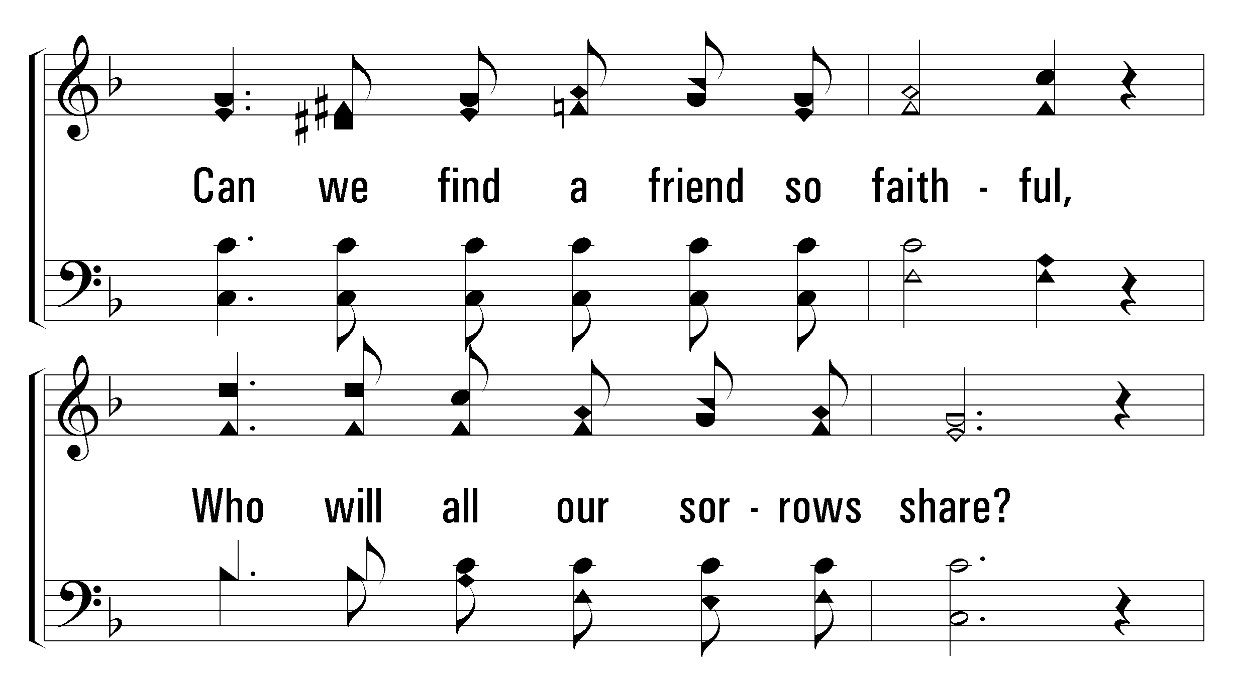
1
2
3
730
What a Friend We Have in Jesus
© 2002 The Paperless Hymnal™

Slide 29
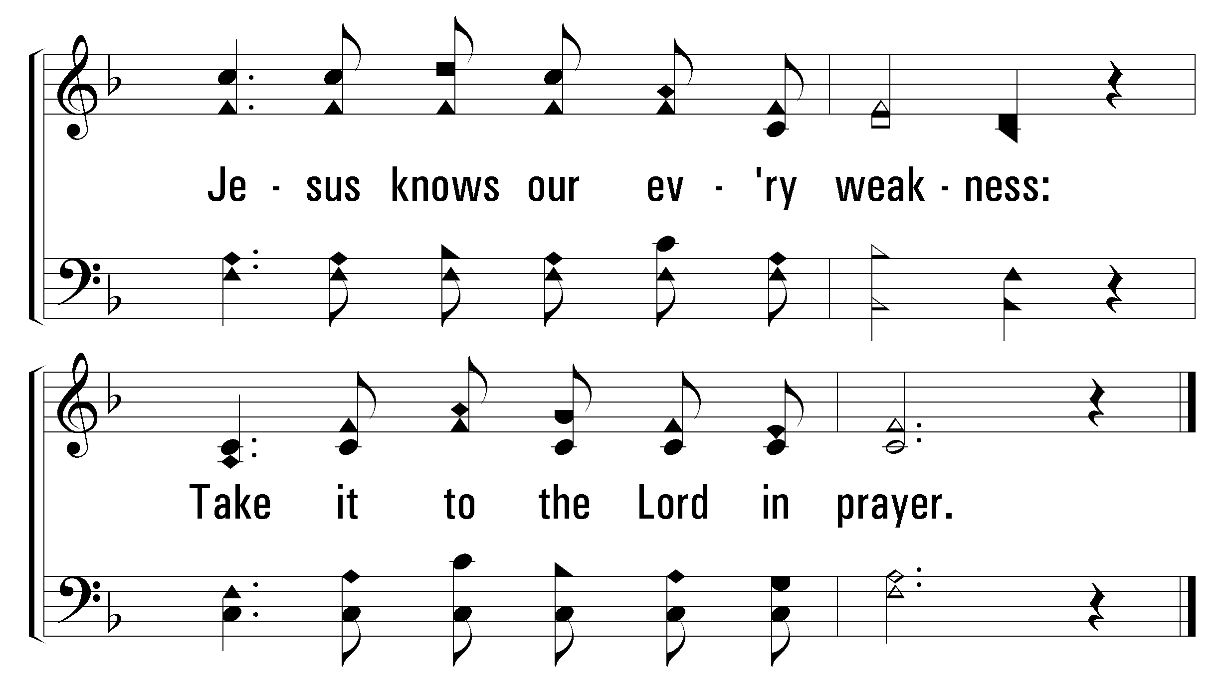
1
2
3
730
What a Friend We Have in Jesus
© 2002 The Paperless Hymnal™

Slide 30
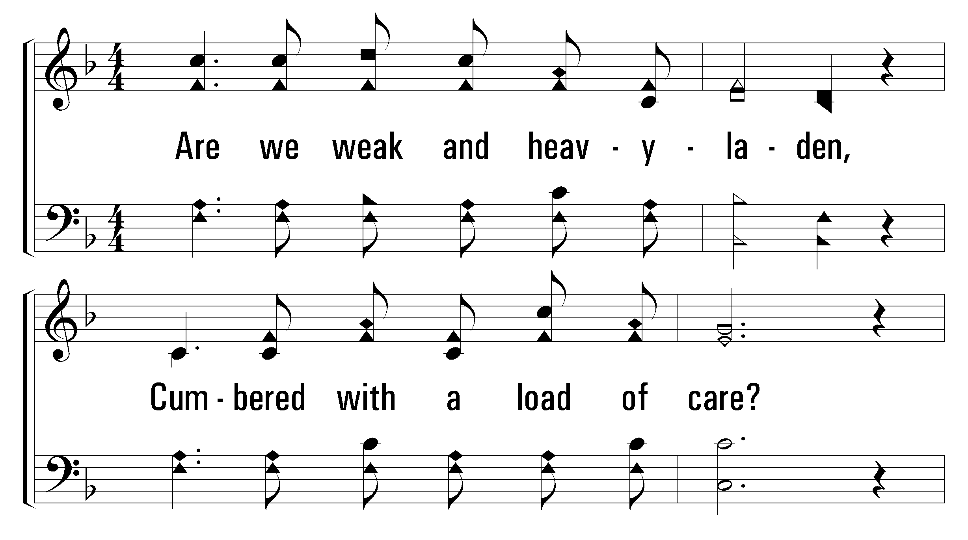
1
2
3
730
What a Friend We Have in Jesus
© 2002 The Paperless Hymnal™

Slide 31
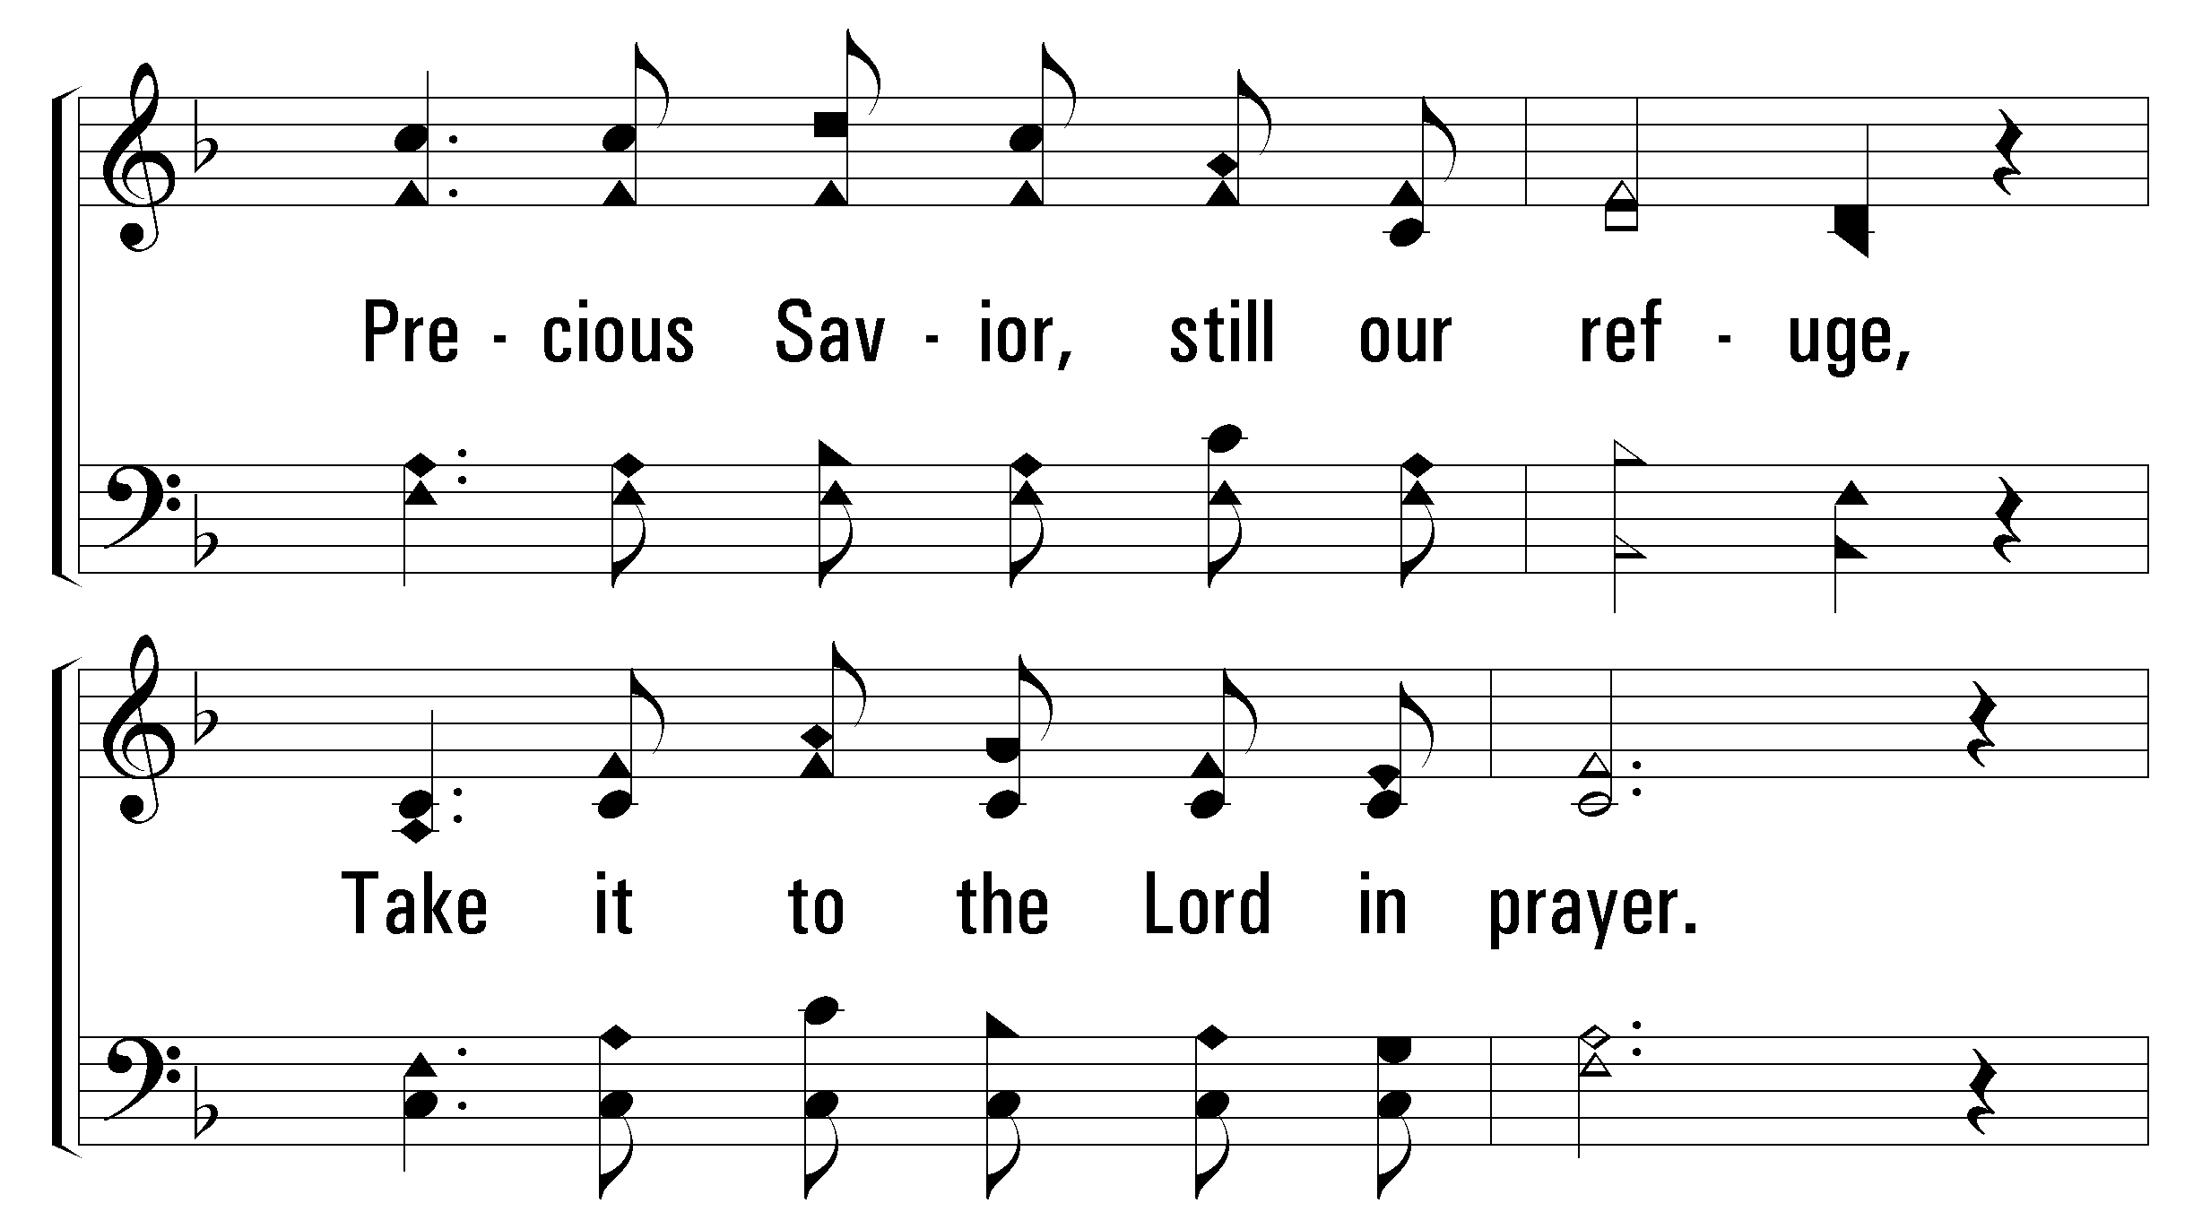
1
2
3
730
What a Friend We Have in Jesus
© 2002 The Paperless Hymnal™

Slide 32
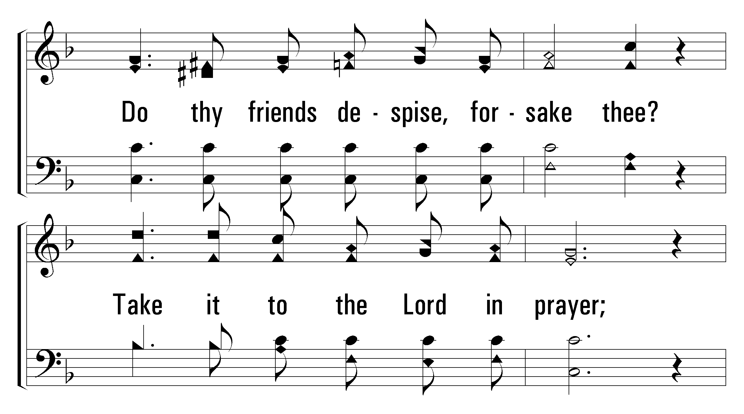
1
2
3
730
What a Friend We Have in Jesus
© 2002 The Paperless Hymnal™

Slide 33
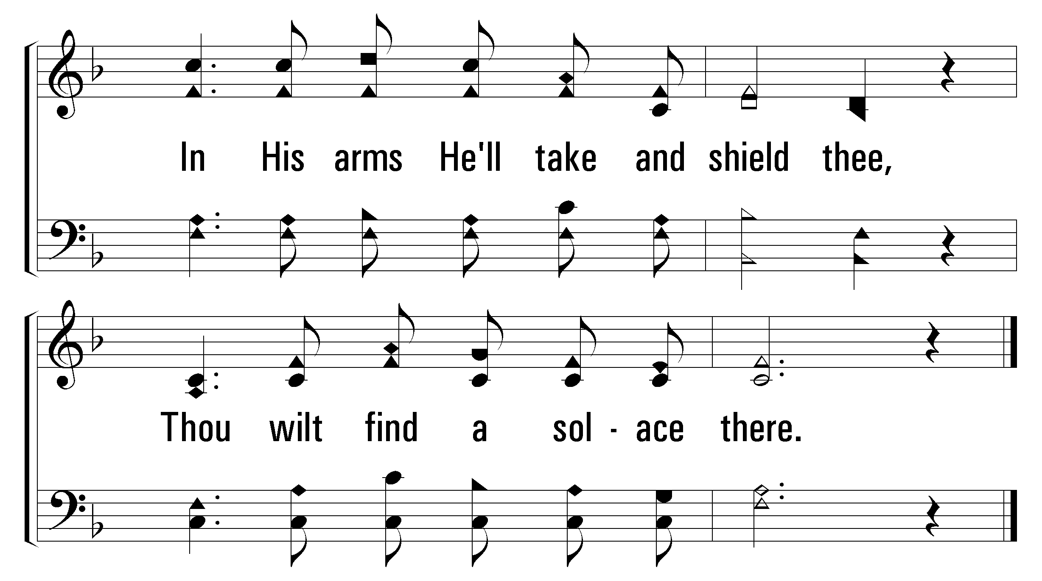
1
2
3
730
What a Friend We Have in Jesus
© 2002 The Paperless Hymnal™

Slide 35
810
Words by: Anna B. Warner
Music by: William B. Bradbury
Palabras por: Anna B. Warner
Musica por: William B. Bradbury
Jesus Loves Me
Cristo Me Ama

Slide 36
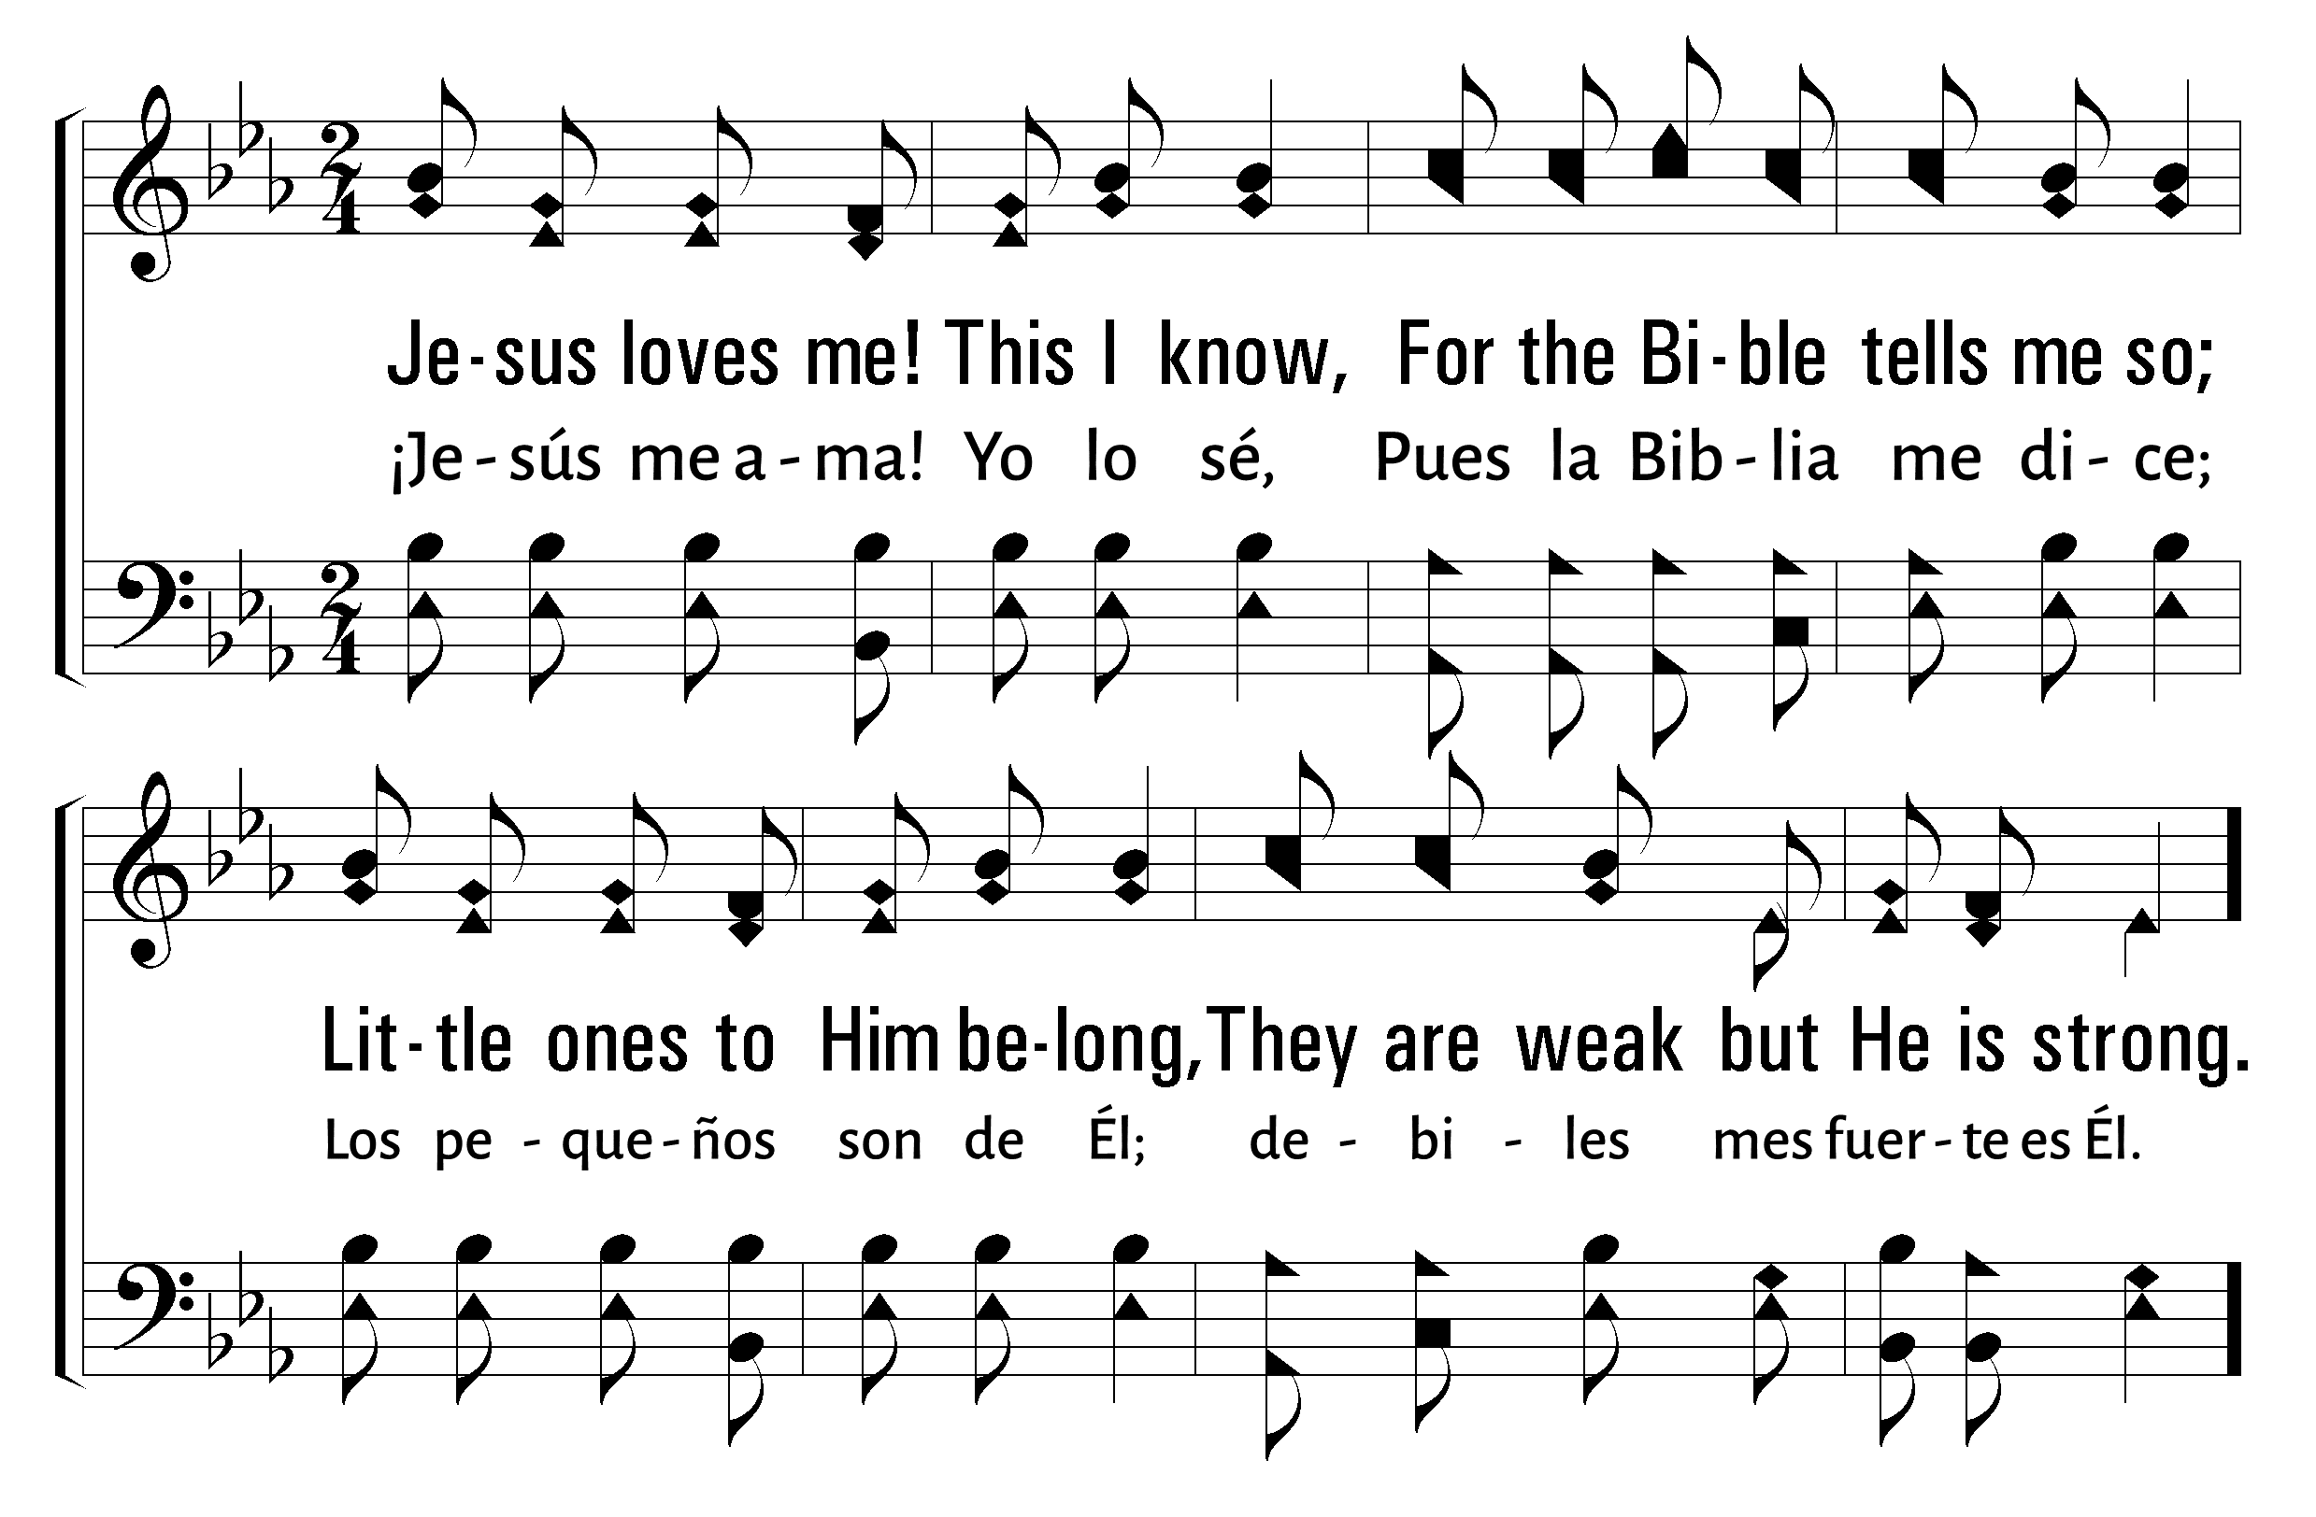
1
C
2
C
3
C
4
C
810
Jesus Loves Me
Cristo Me Ama
© 2005 The Paperless Hymnal™
Traducción Autor Desconocido

Slide 37
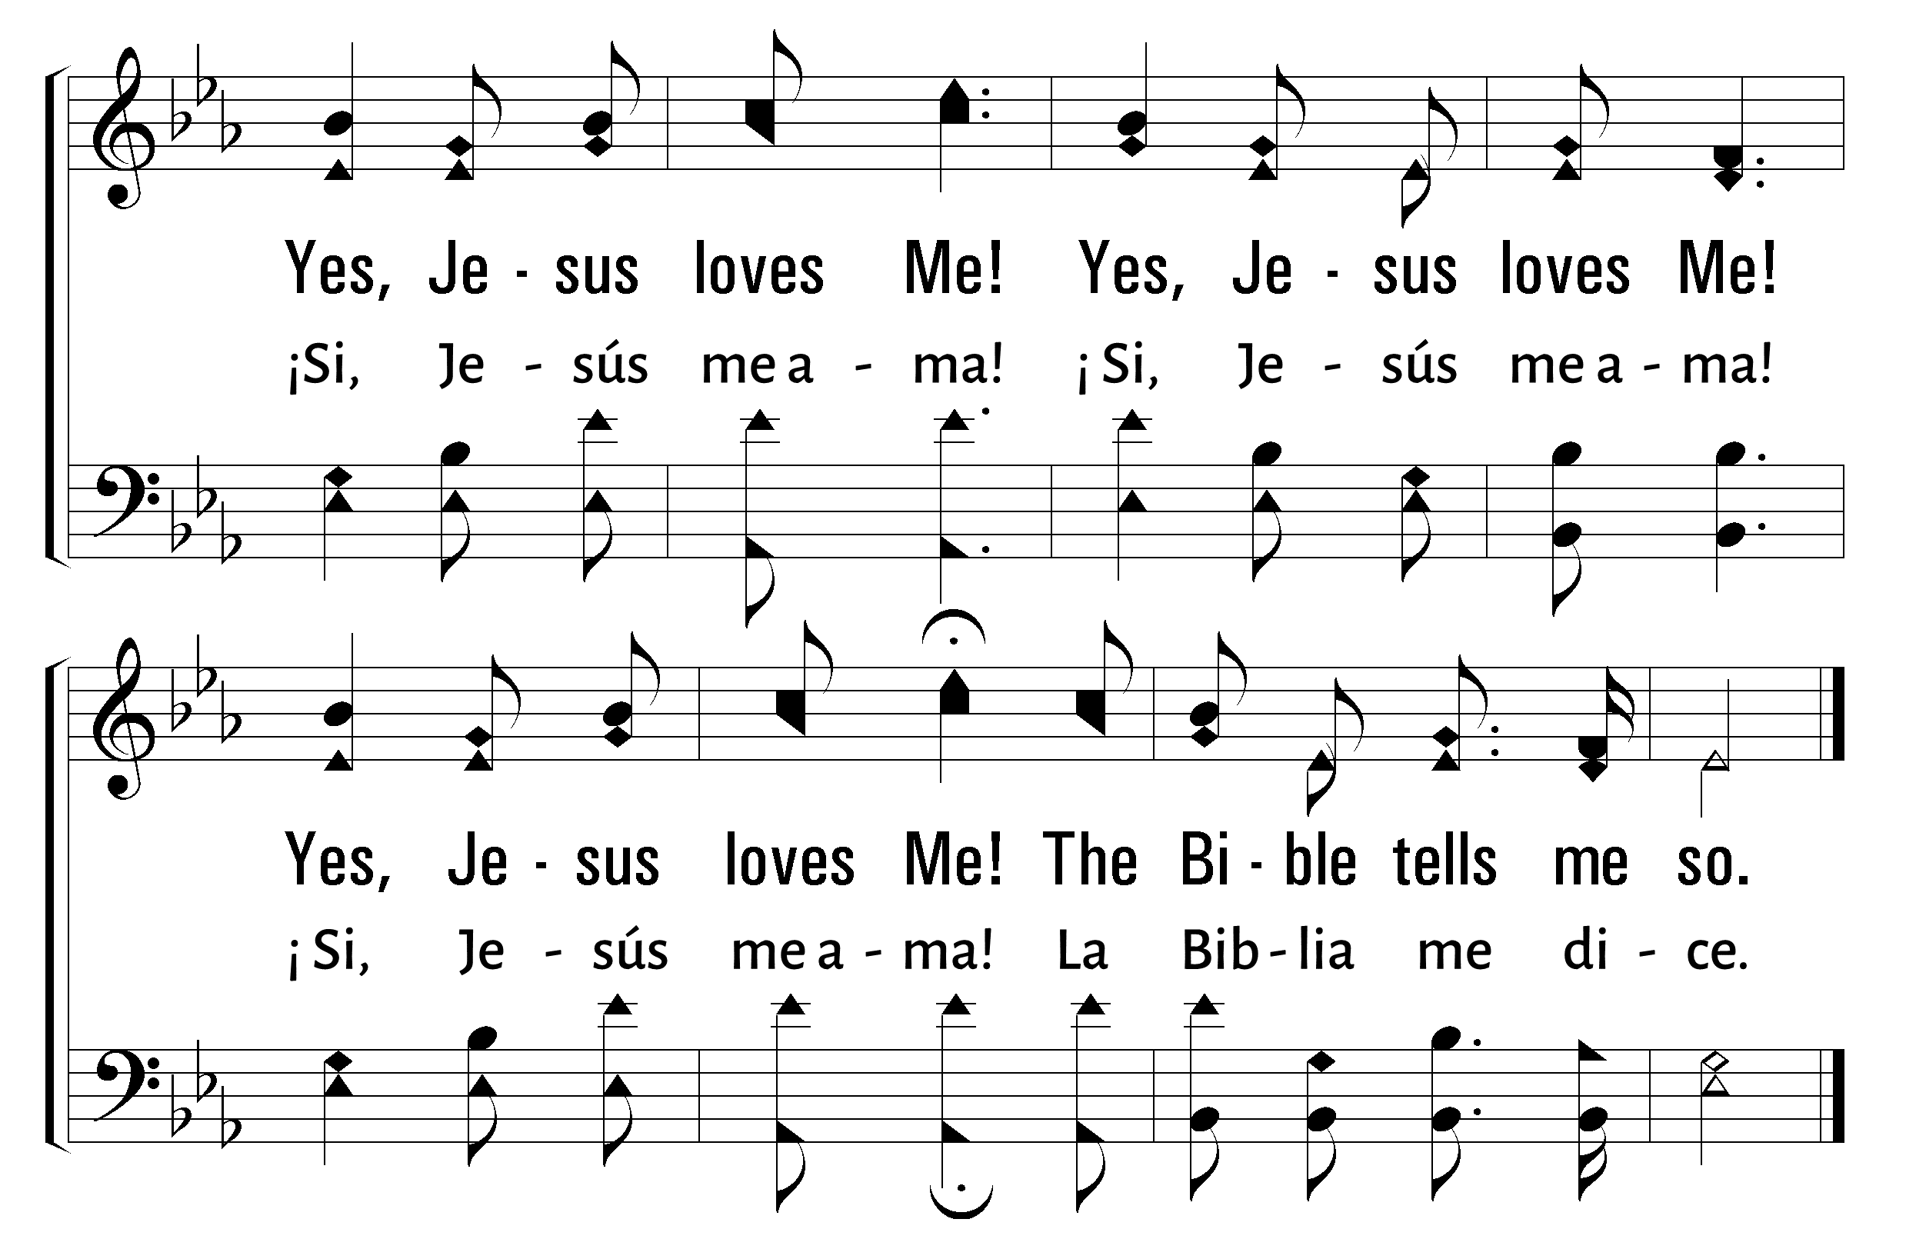
1
C
2
C
3
C
4
C
810
Jesus Loves Me
Cristo Me Ama
© 2005 The Paperless Hymnal™
Traducción Autor Desconocido

Slide 38
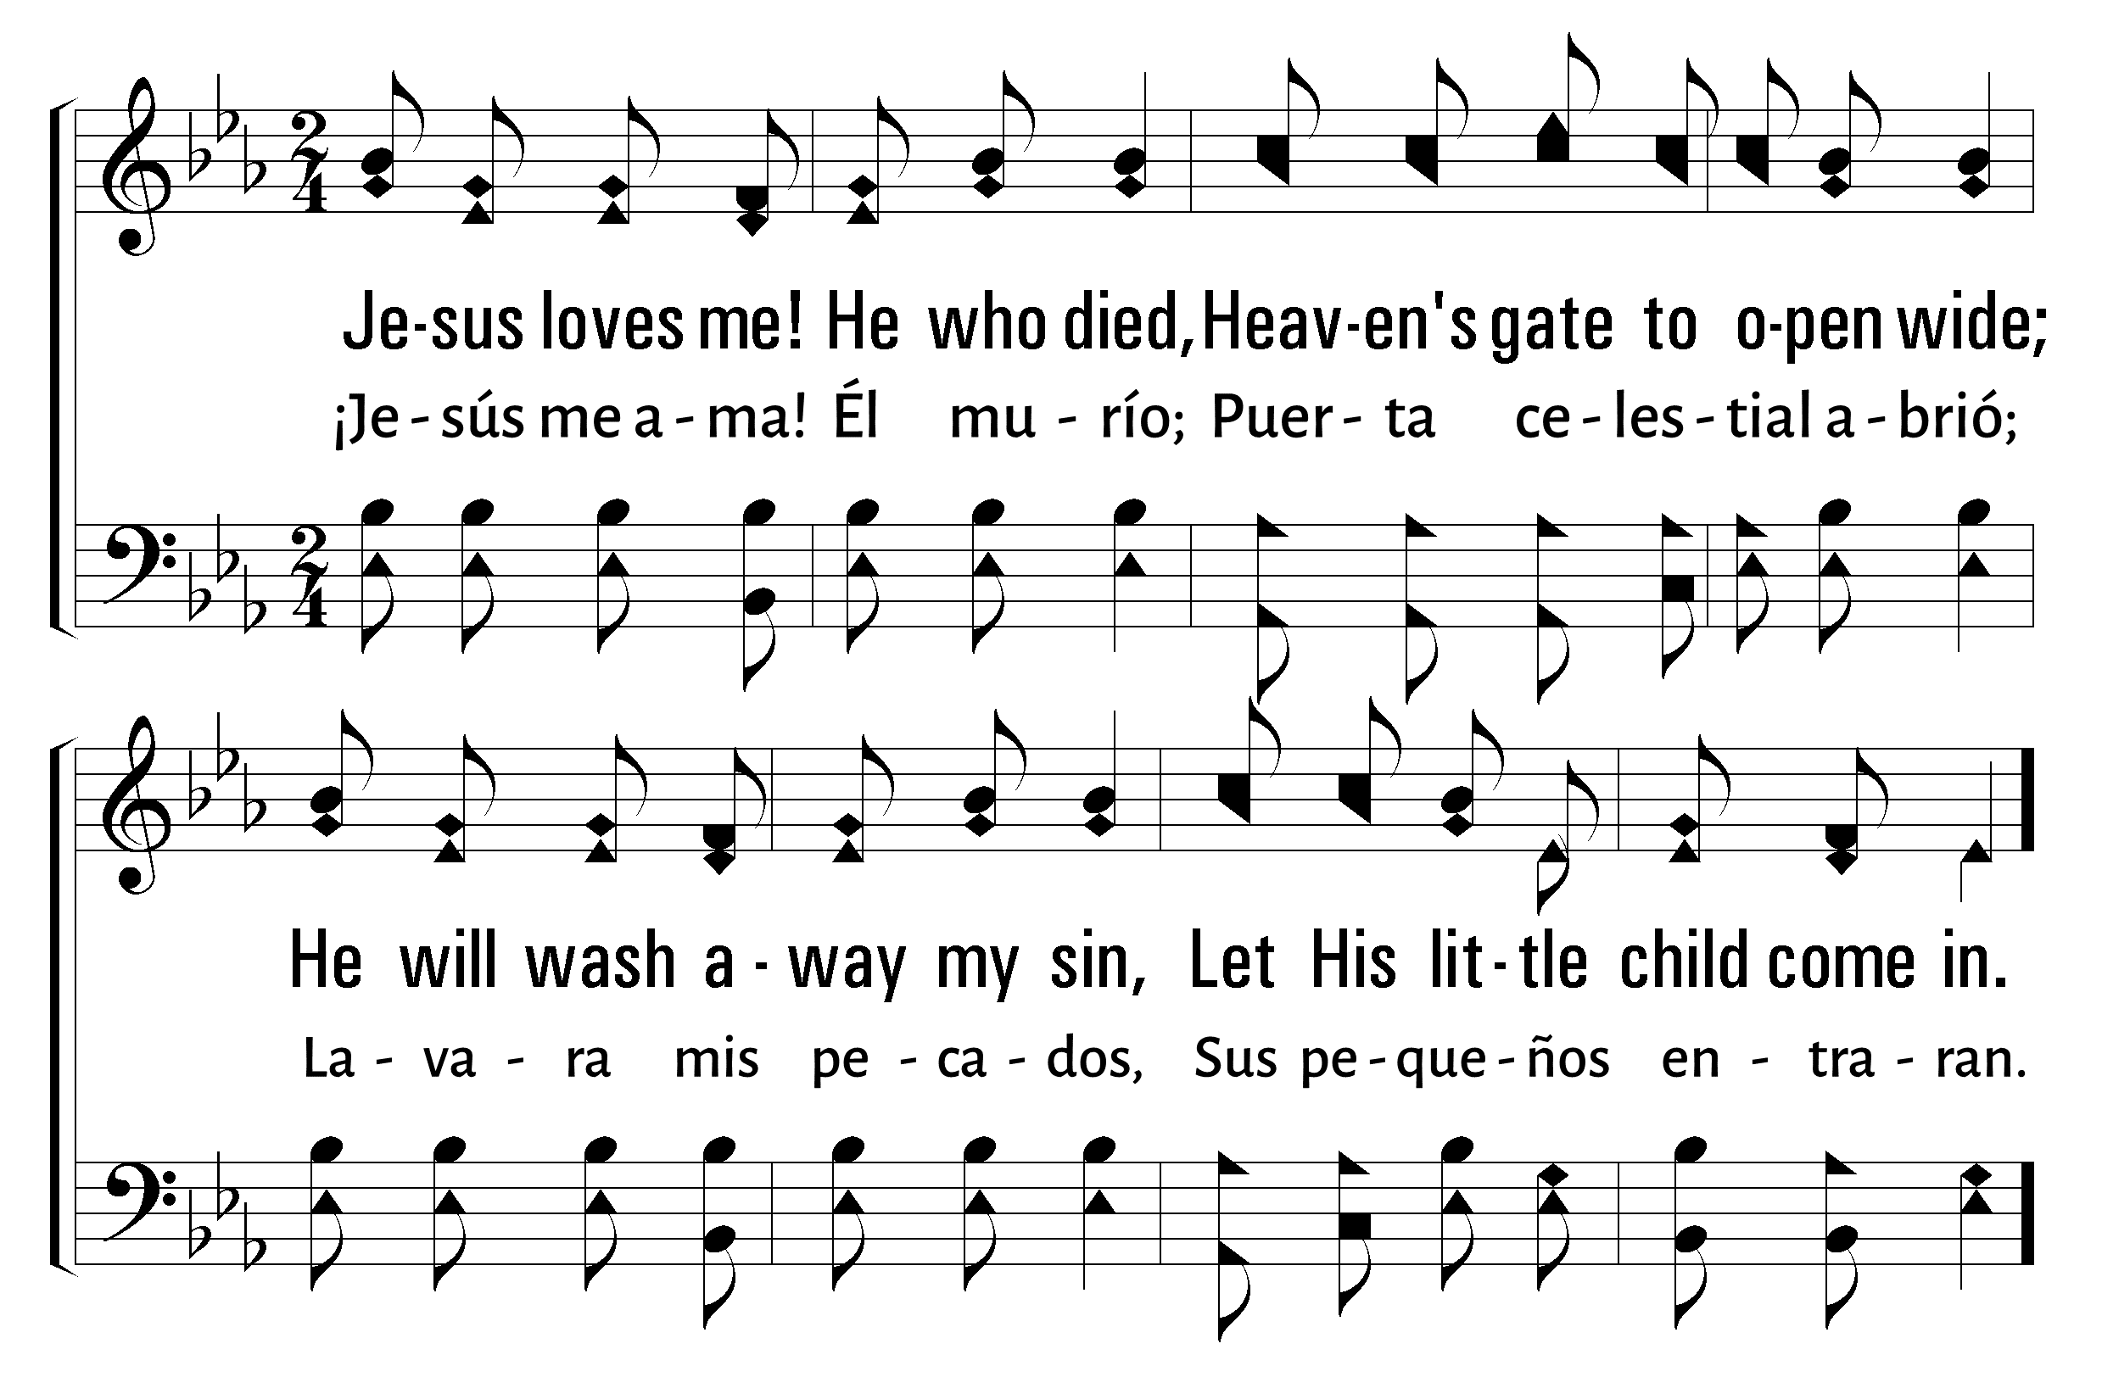
1
C
2
C
3
C
4
C
810
Jesus Loves Me
Cristo Me Ama
© 2005 The Paperless Hymnal™
Traducción Autor Desconocido

Slide 39
1
C
2
C
3
C
4
C
810
Jesus Loves Me
Cristo Me Ama
© 2005 The Paperless Hymnal™
Traducción Autor Desconocido

Slide 40
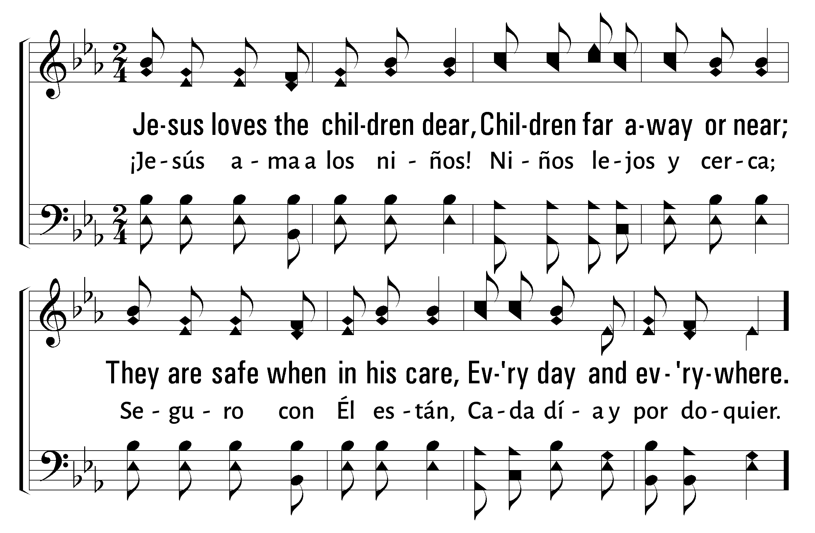
1
C
2
C
3
C
4
C
810
Jesus Loves Me
Cristo Me Ama
© 2005 The Paperless Hymnal™
Traducción Autor Desconocido

Slide 41
1
C
2
C
3
C
4
C
810
Jesus Loves Me
Cristo Me Ama
© 2005 The Paperless Hymnal™
Traducción Autor Desconocido

Slide 42
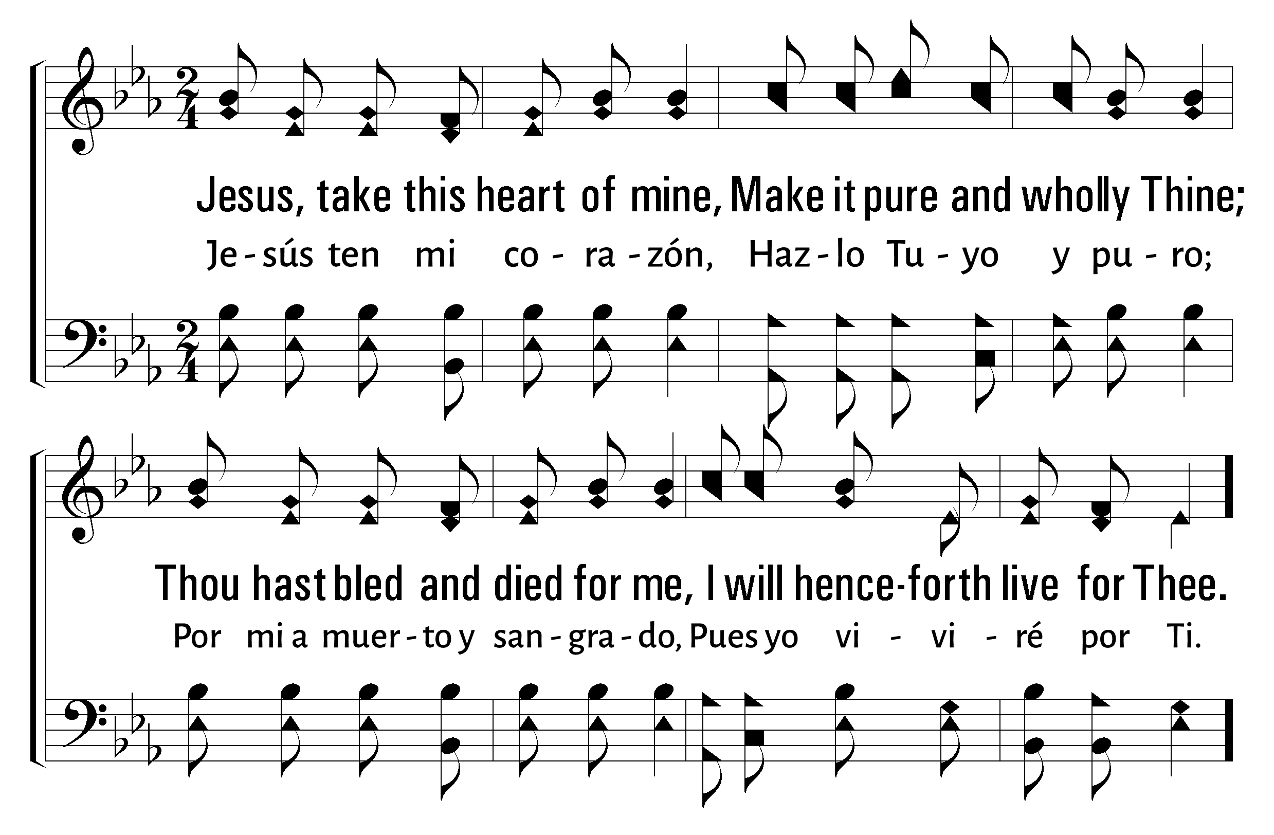
1
C
2
C
3
C
4
C
810
Jesus Loves Me
Cristo Me Ama
© 2005 The Paperless Hymnal™
Traducción Autor Desconocido

Slide 43
1
C
2
C
3
C
4
C
810
Jesus Loves Me
Cristo Me Ama
© 2005 The Paperless Hymnal™
Traducción Autor Desconocido

Slide 45
76
Words by: John Fawcett
Music by: Johann George Nägeli / Arr.: Lowell Mason
Palabras por: John Fawcett
Musica por: Johann George Nägeli / Arr.: Lowell Mason
Blest Be the Tie That Binds
Sagrado Es El Amor

Slide 46
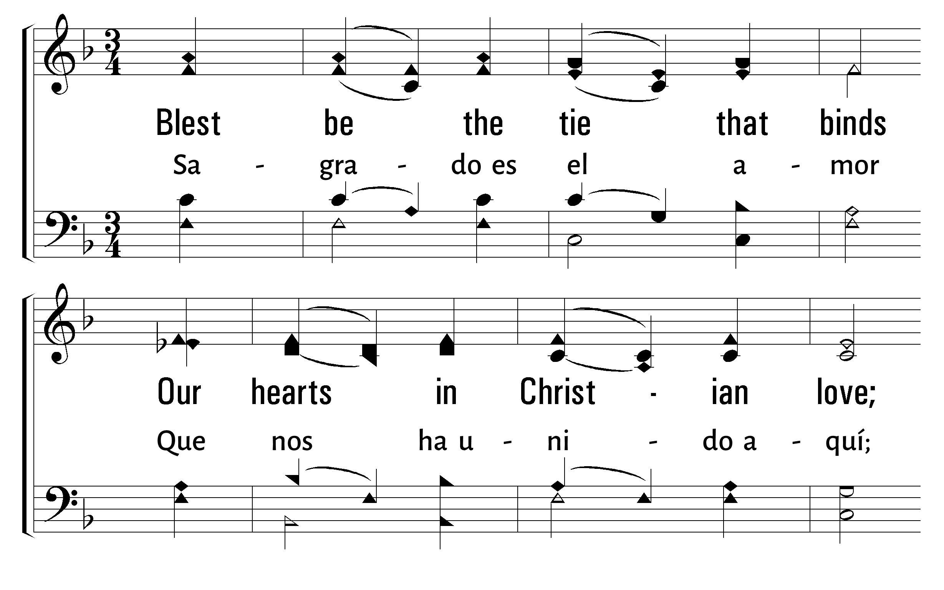
1
2
3
4
5
6
76
Blest Be the Tie That Binds
Sagrado Es El Amor
© 2001 The Paperless Hymnal™
Traducción Autor Desconocido

Slide 47
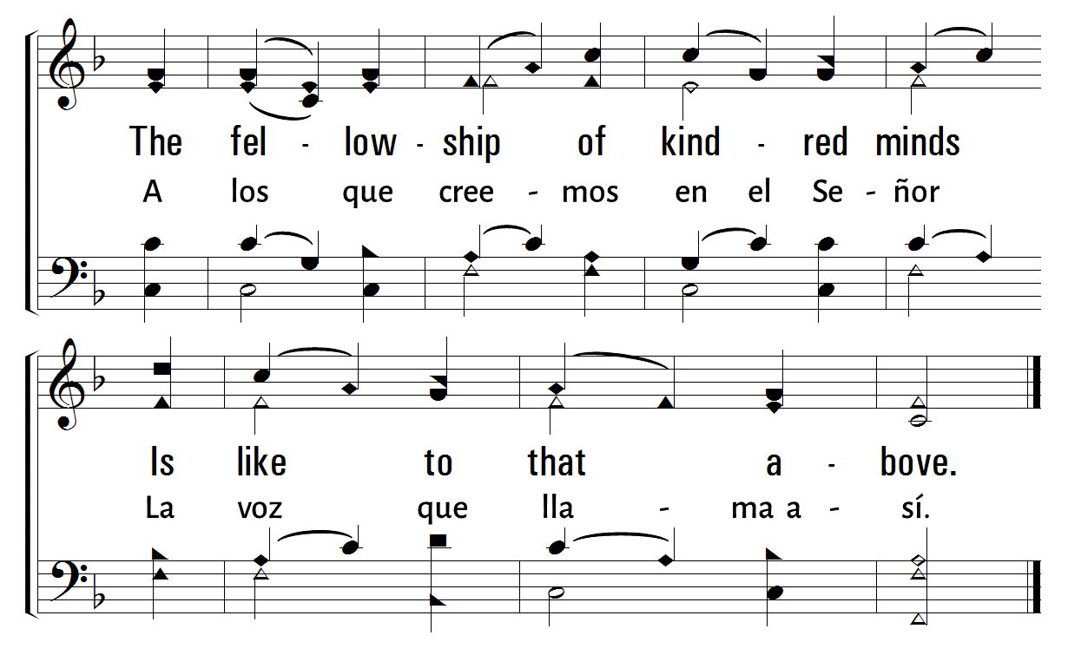
1
2
3
4
5
6
76
Blest Be the Tie That Binds
Sagrado Es El Amor
© 2001 The Paperless Hymnal™
Traducción Autor Desconocido

Slide 48
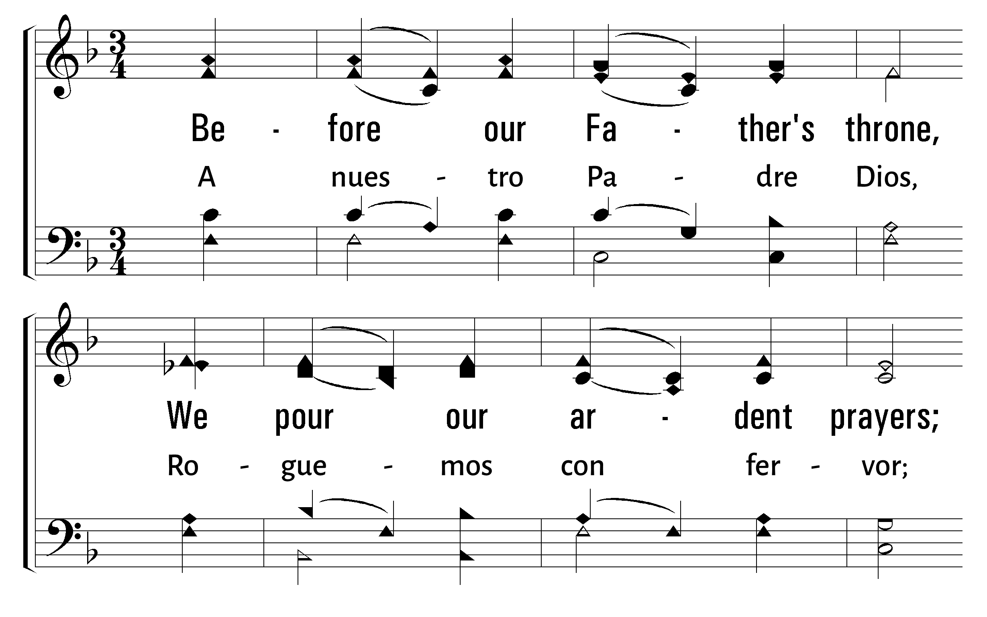
1
2
3
4
5
6
76
Blest Be the Tie That Binds
Sagrado Es El Amor
© 2001 The Paperless Hymnal™
Traducción Autor Desconocido

Slide 49
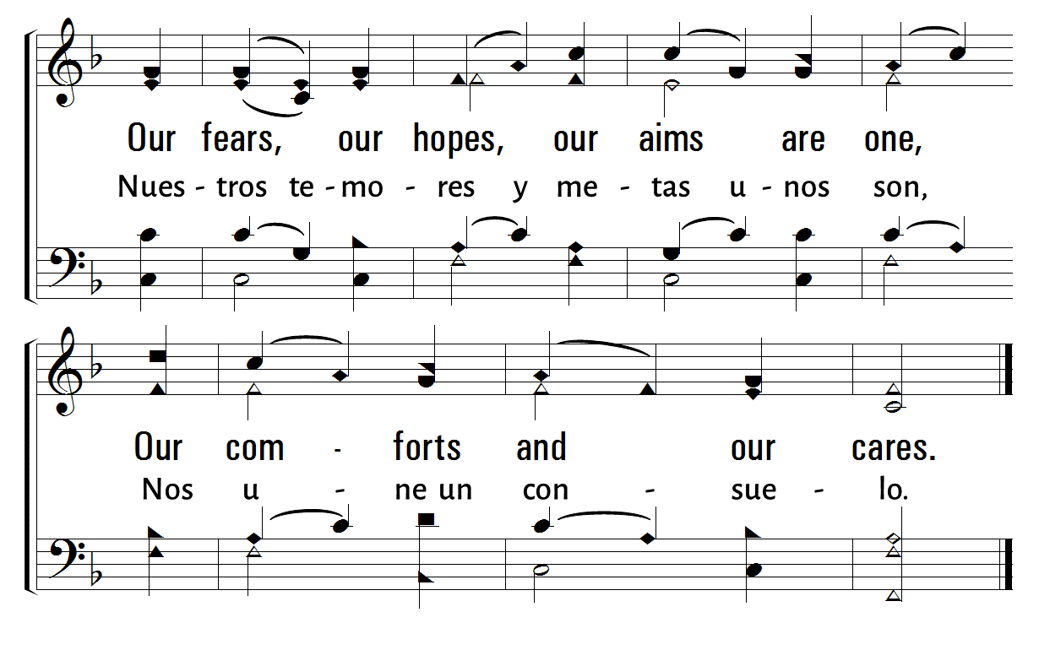
1
2
3
4
5
6
76
Blest Be the Tie That Binds
Sagrado Es El Amor
© 2001 The Paperless Hymnal™
Traducción Autor Desconocido

Slide 50
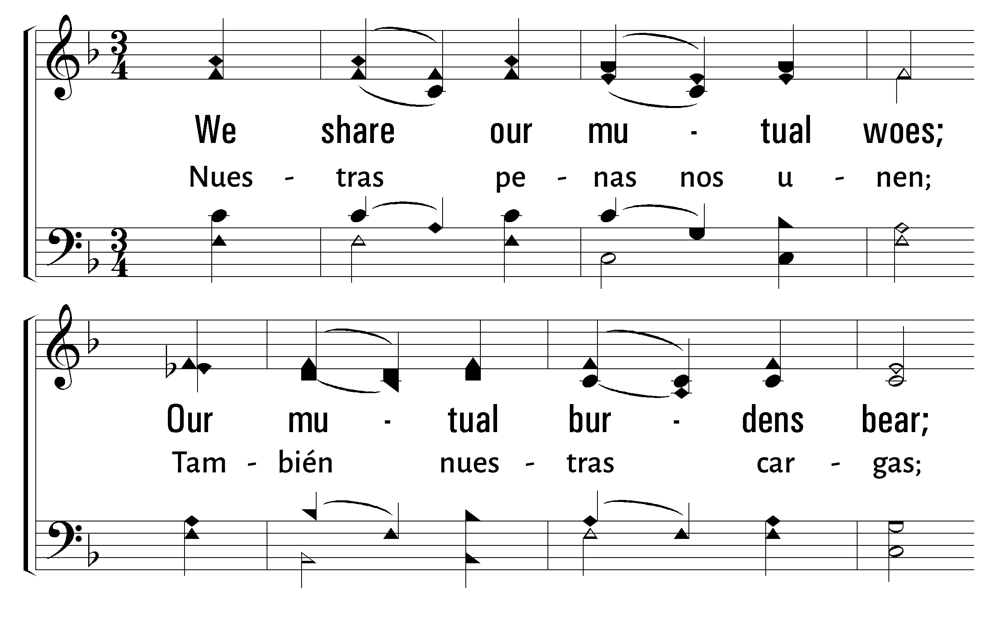
1
2
3
4
5
6
76
Blest Be the Tie That Binds
Sagrado Es El Amor
© 2001 The Paperless Hymnal™
Traducción Autor Desconocido

Slide 51
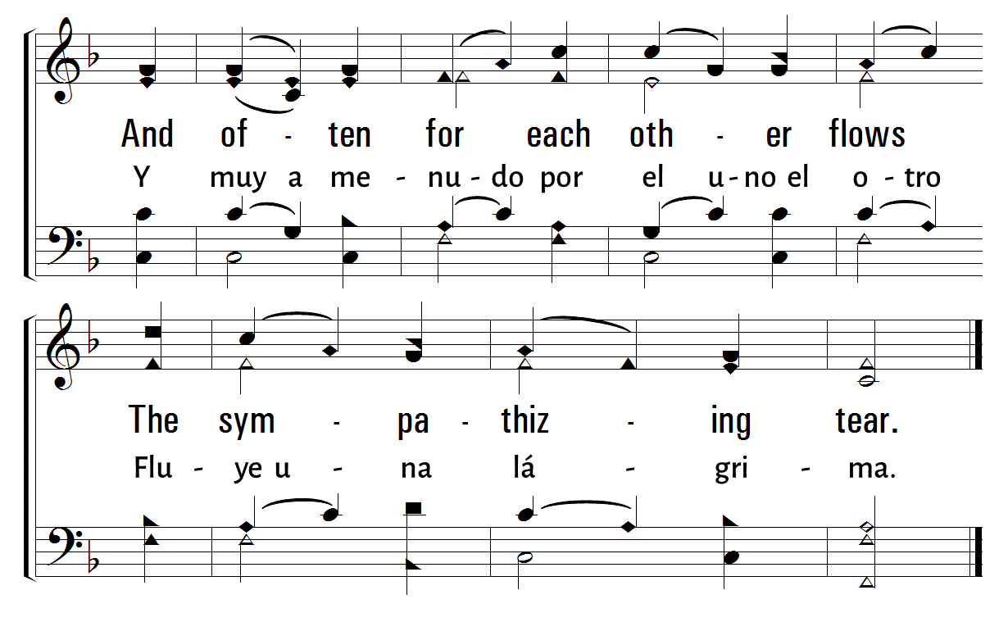
1
2
3
4
5
6
76
Blest Be the Tie That Binds
Sagrado Es El Amor
© 2001 The Paperless Hymnal™
Traducción Autor Desconocido

Slide 52
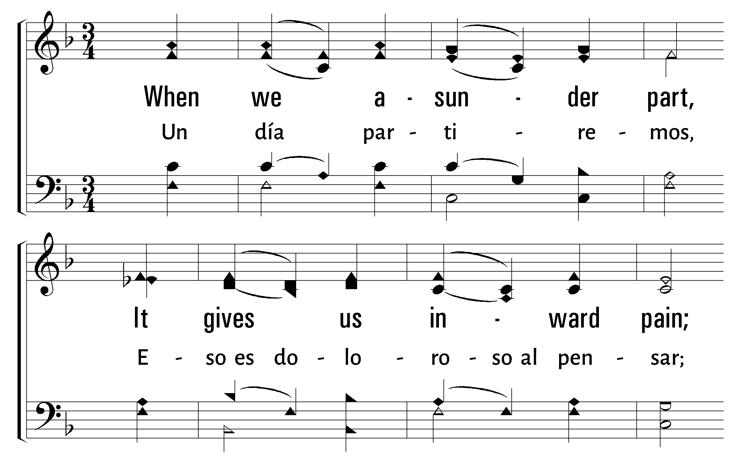
1
2
3
4
5
6
76
Blest Be the Tie That Binds
Sagrado Es El Amor
© 2001 The Paperless Hymnal™
Traducción Autor Desconocido

Slide 53
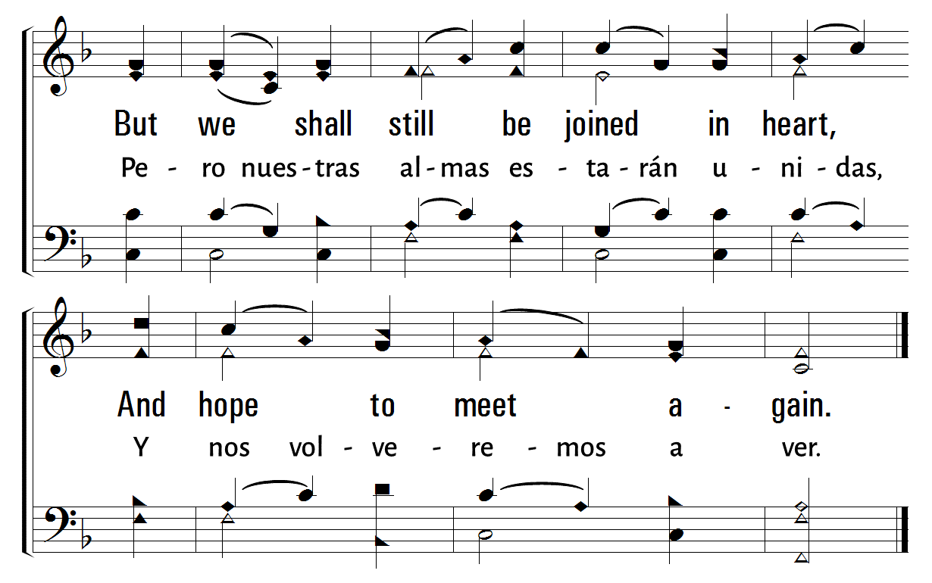
1
2
3
4
5
6
76
Blest Be the Tie That Binds
Sagrado Es El Amor
© 2001 The Paperless Hymnal™
Traducción Autor Desconocido

Slide 54
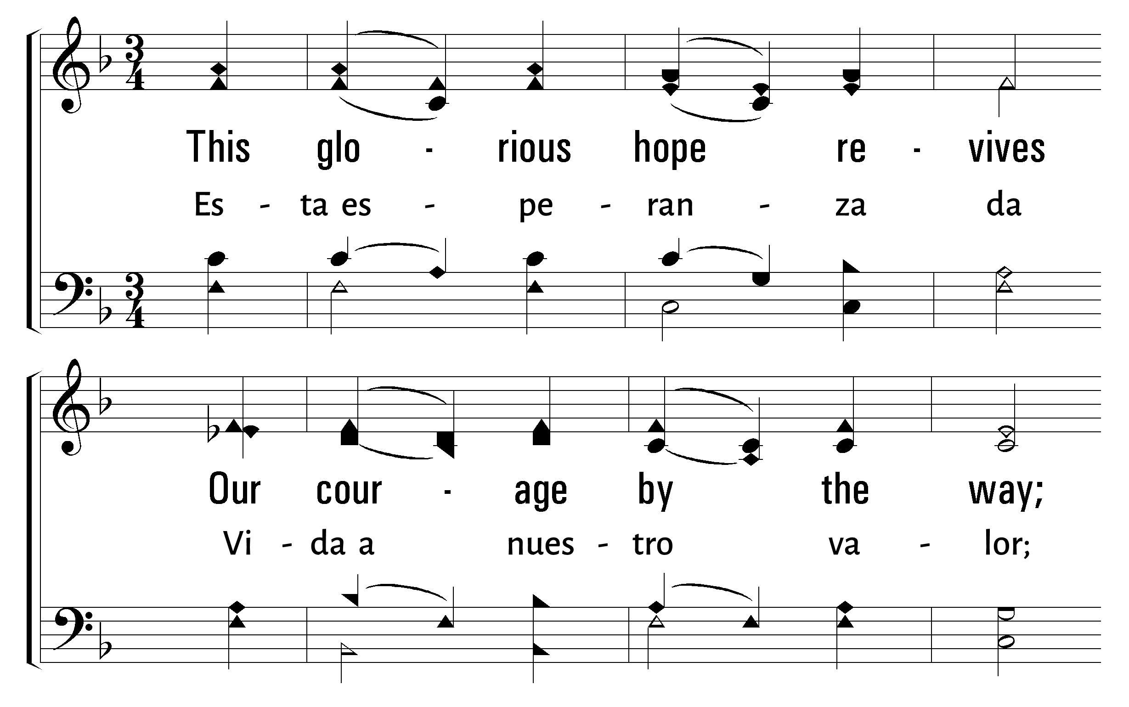
1
2
3
4
5
6
76
Blest Be the Tie That Binds
Sagrado Es El Amor
© 2001 The Paperless Hymnal™
Traducción Autor Desconocido

Slide 55
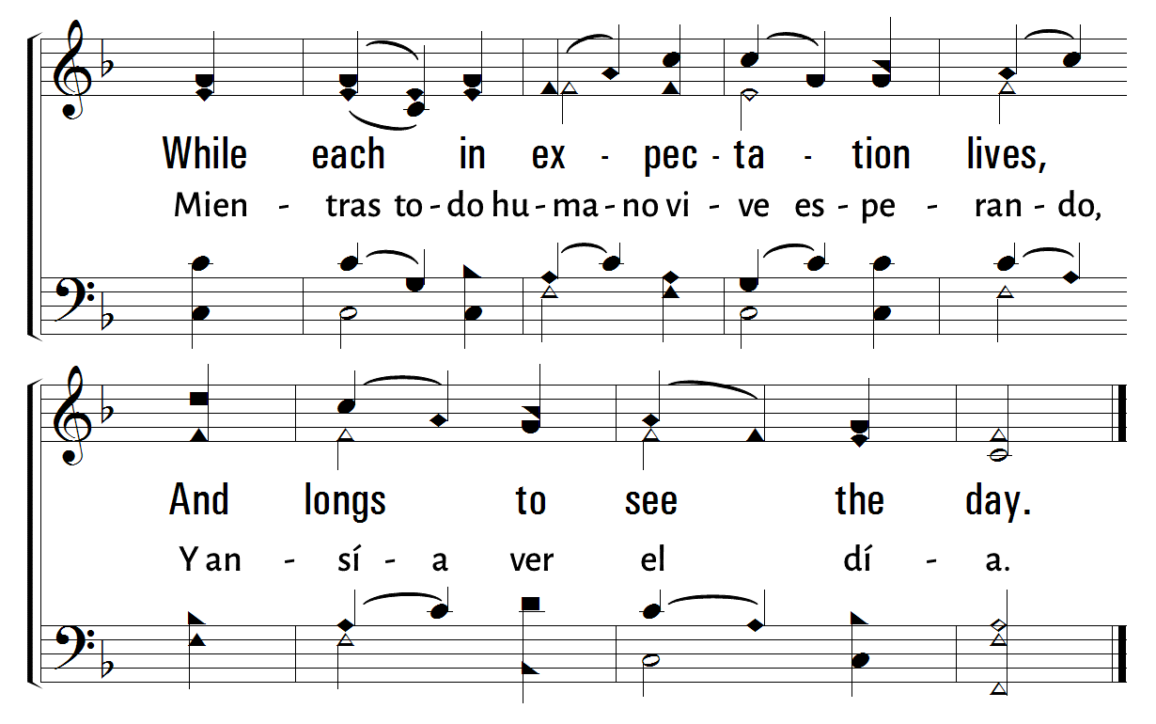
1
2
3
4
5
6
76
Blest Be the Tie That Binds
Sagrado Es El Amor
© 2001 The Paperless Hymnal™
Traducción Autor Desconocido

Slide 56
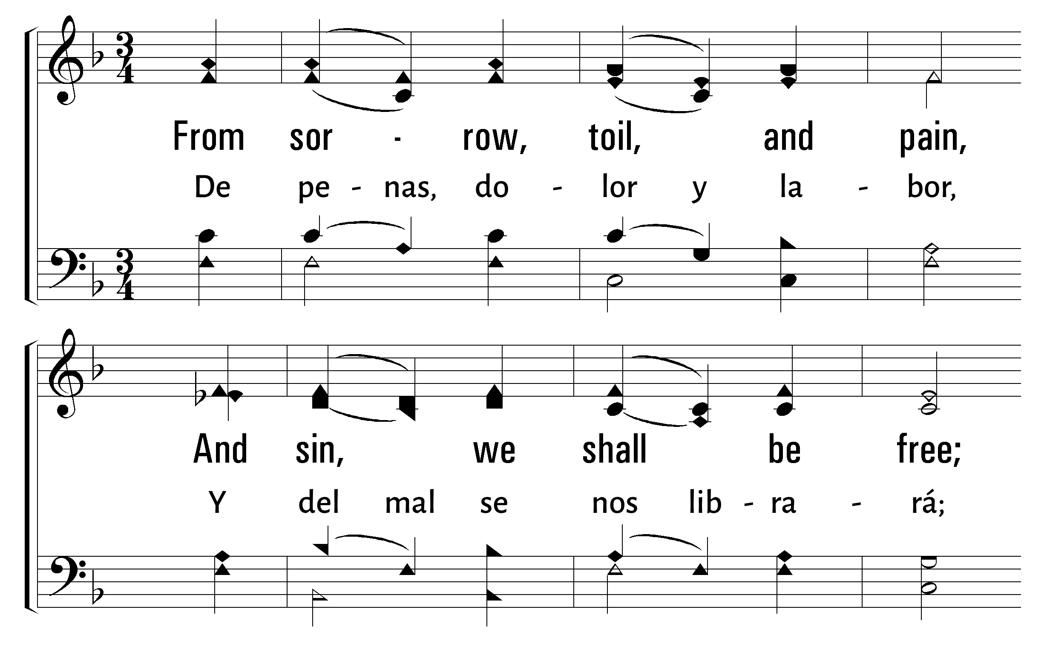
1
2
3
4
5
6
76
Blest Be the Tie That Binds
Sagrado Es El Amor
© 2001 The Paperless Hymnal™
Traducción Autor Desconocido

Slide 57
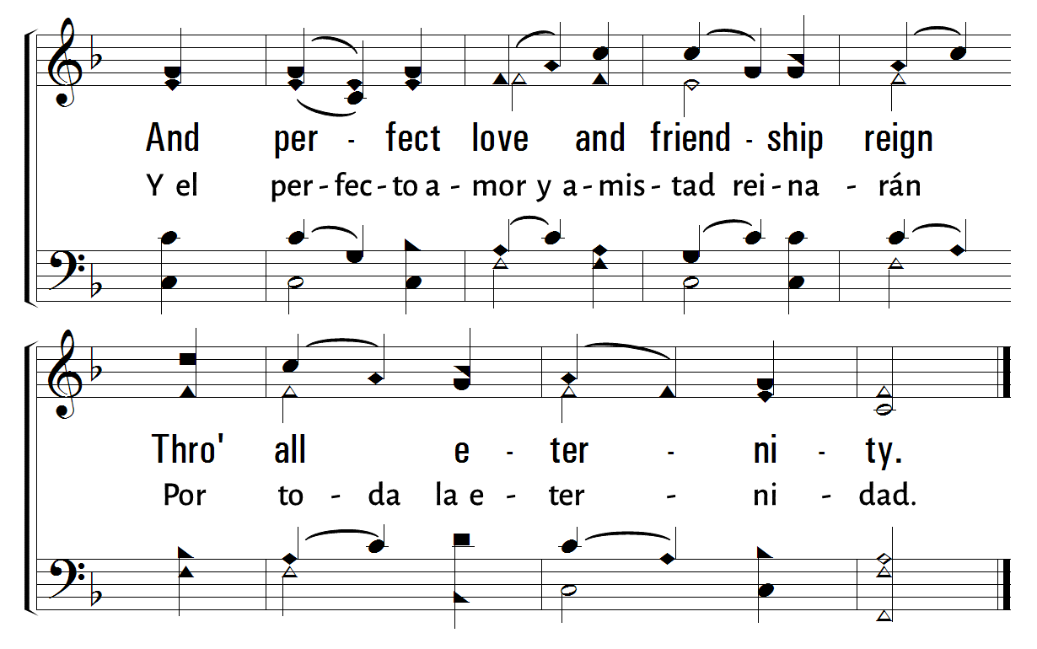
1
2
3
4
5
6
76
Blest Be the Tie That Binds
Sagrado Es El Amor
© 2001 The Paperless Hymnal™
Traducción Autor Desconocido

